Slide 1
KÜÇÜKYALI MESLEKİ VE TEKNİK ANADOLU LİSESİ
Geleceğinizle İlgili Yol Ayrımındasınız
DEĞERLİ ÖĞRENCİLER
MESLEKİ VE TEKNİK ANADOLU LİSELERİNİ
TANIMADAN KARAR VERMEYİN

Slide 2
KÜÇÜKYALI MESLEKİ VE TEKNİK ANADOLU LİSESİ
Mesleki ve Teknik Anadolu Lisesine Giriş
Mesleki ve Teknik Anadolu Lisesi- Anadolu Teknik Programına (ATP) tercih ve puan önceliğine göre öğrenci alınmaktadır.
Okulumuz ATP, % lik dilim tercih önceliğine göre öğrenci alan okullardan biridir.

Slide 3
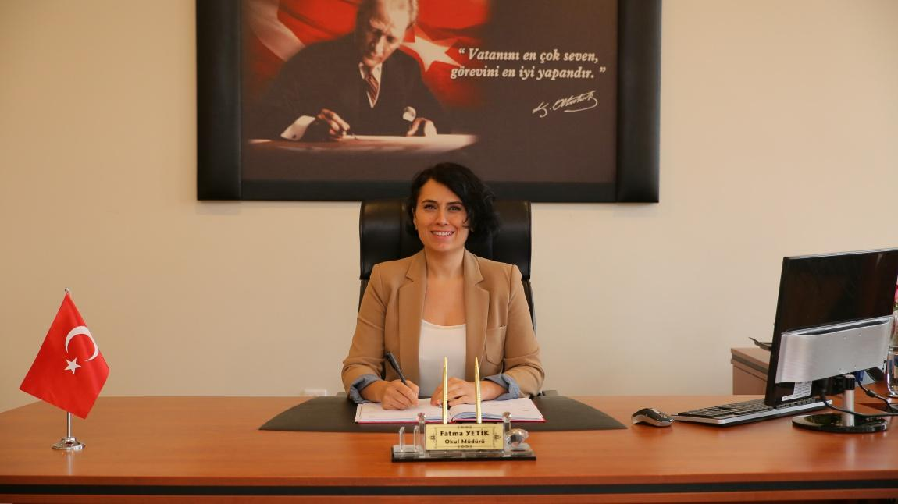
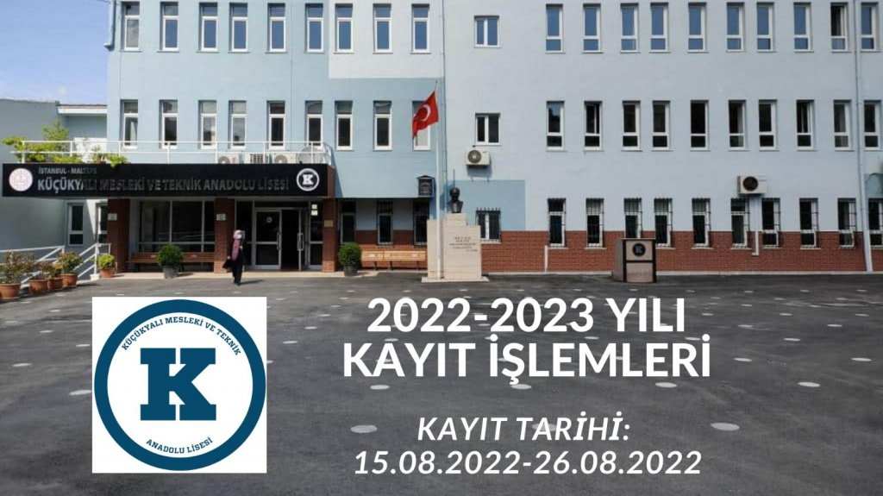
KÜÇÜKYALI MESLEKİ VE TEKNİK ANADOLU LİSESİ (https://kmtal.meb.k12.tr)
BİLİŞİM TEKNOLOJİLERİ ALANI (https://www.youtube.com/watch?v=b6iDHprAE28)
Yazılım Geliştirme Dalı
ELEKTRİK ELEKTRONİK TEKNOLOJİLERİ ALANI (https://www.youtube.com/watch?v=pPt03Esh9Xw)
Endüstriyel Bakım Onarım Dalı
Elektronik Haberleşme Dalı
Elektrik Tesisatları ve Dağıtımı Dalı
İNŞAAT TEKNOLOJİSİ ALANI (https://www.youtube.com/watch?v=oa2M8Vt7Fjs)
Mimari Yapı Teknik Ressamlığı Dalı
Statik Yapı Teknik Ressamlığı Dalı
Yapı Yüzey Kaplama ve Yalıtımı Dalı
MOTORLU ARAÇLAR TEKNOLOJİSİ ALANI (https://www.youtube.com/watch?v=Xs7jssKqvYA)
Otomotiv Elektromekanik Dalı
Otomotiv Boya Dalı
Otomotiv Gövde Dalı
KİMYA TEKNOLOJİSİ ALANI (https://www.youtube.com/watch?v=qBU0XTsLxDw)
Kimya Teknolojisi Alanı

Slide 4
Fiber hızla değişen dünyada, elektrik-elektronik teknolojisi alanı bizlere YENİ fırsatlar sunar.
ELEKTRİK-ELEKTRONİK TEKNOLOJİSİ ALANI
Elektrik- Elektronik alanı birçok alanı etkilerken ekonomiye kendi üretimi, ihracatı ve istihdamıyla yaptığı birinci derece katkının yanında, diğer sektörlere olan etkileriyle ikinci derece katkılarda da bulunmaktadır.

Slide 5
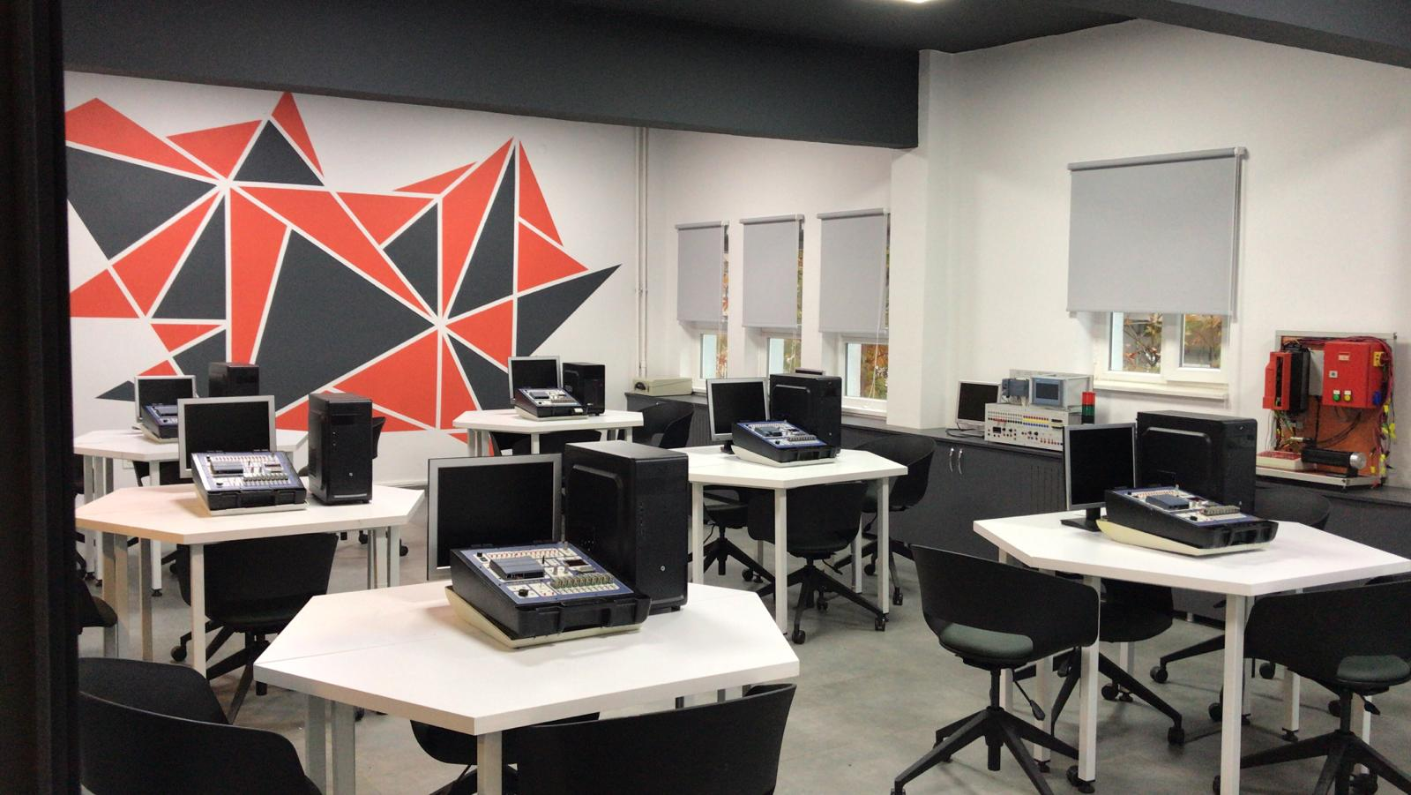
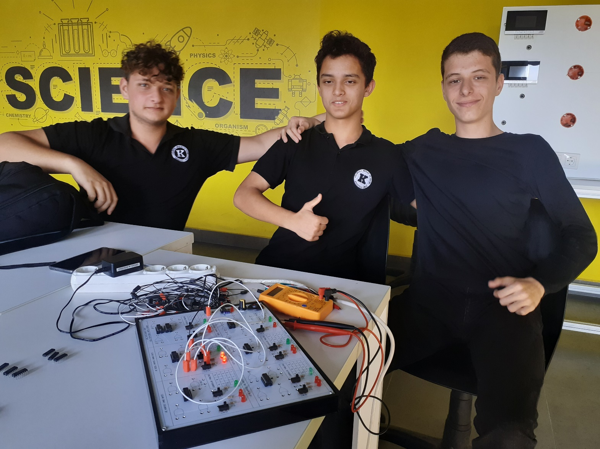
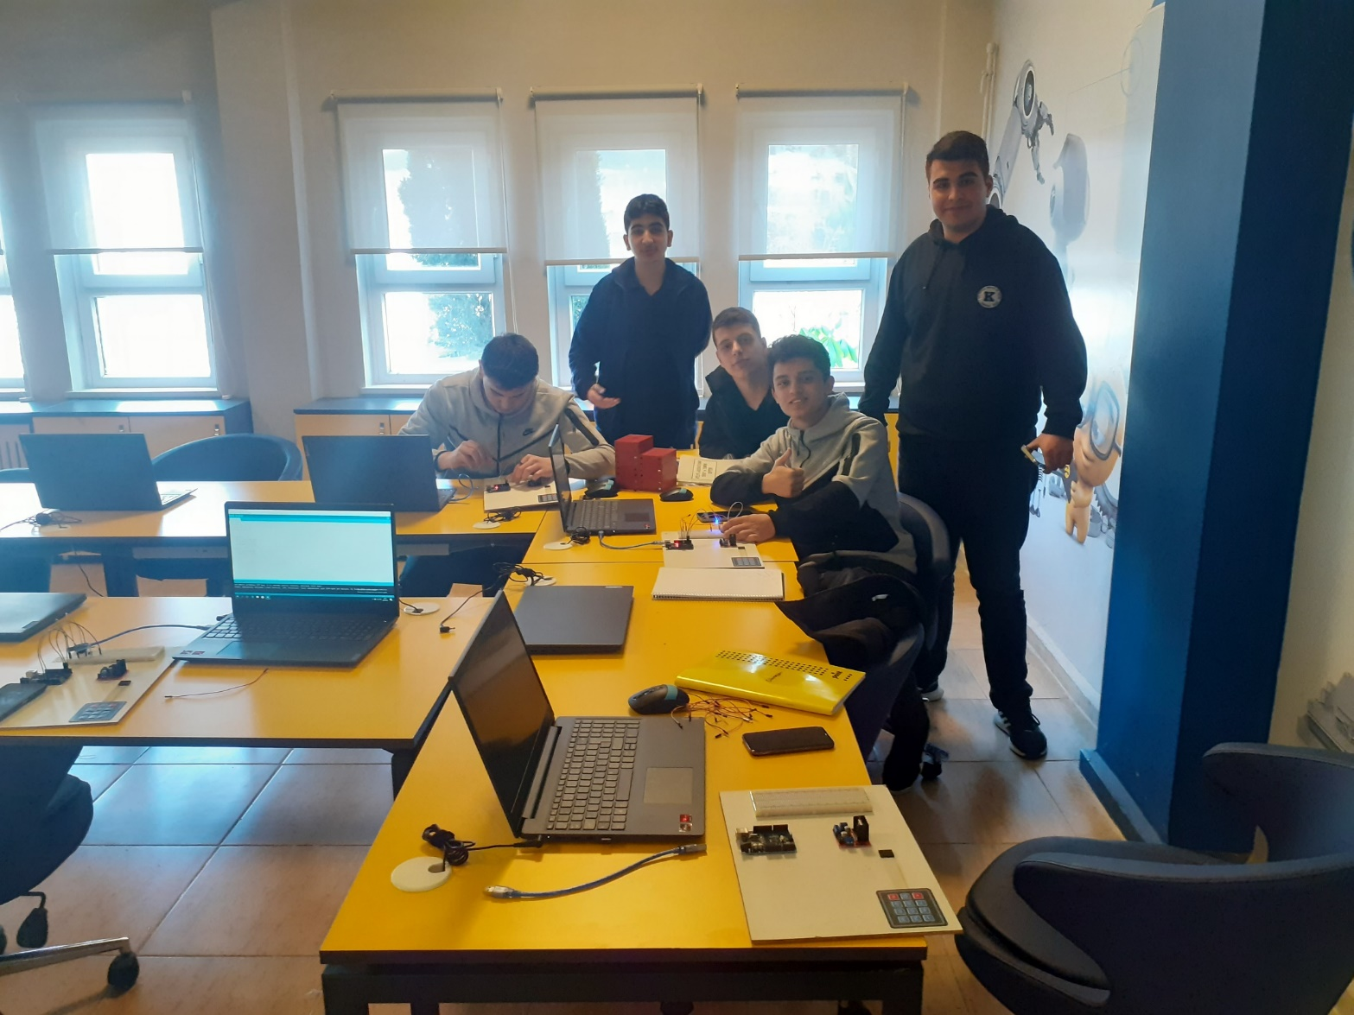
elektrik-elektronik teknolojisi AMA(N)SIZ BİR rekabet ortamını da BERABERİNDE GETİRİYOR.
Endüstriyel Bakım Onarım Dalı

Slide 6
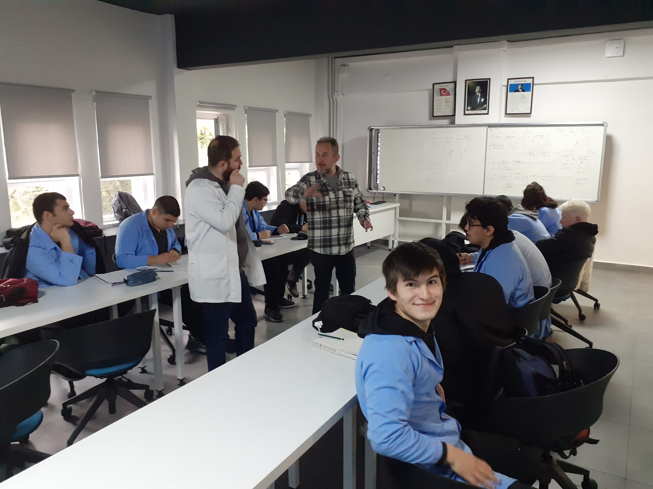
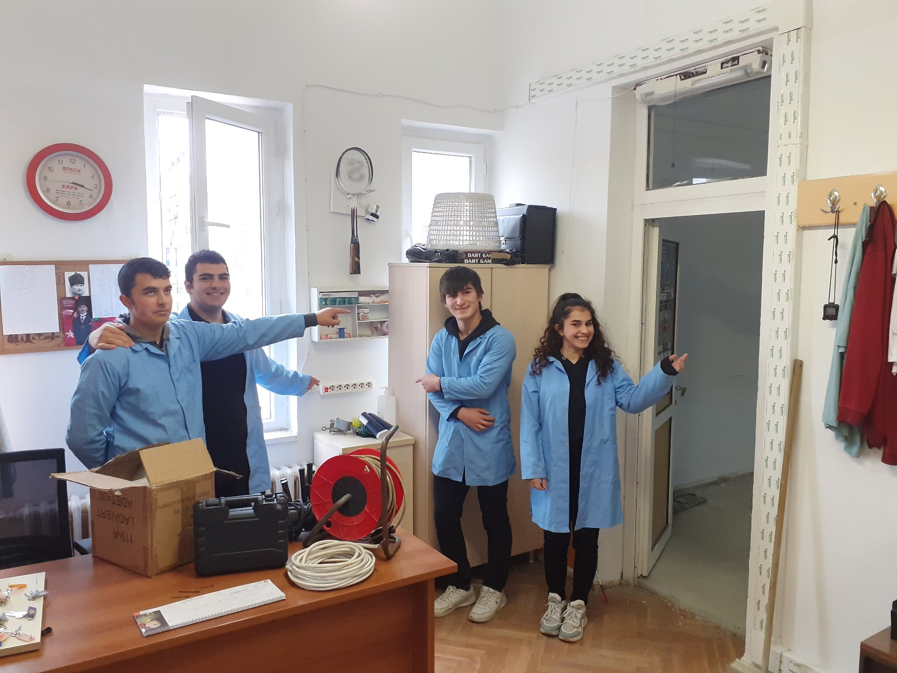
Ülkemizin bu ALANDA lider ve belirleyici bir role sahip olması İSE ANCAK sektörün yetişmiş eleman ihtiyacının Karşılanmasından geçiyor.
Elektronik Haberleşme Dalı

Slide 7
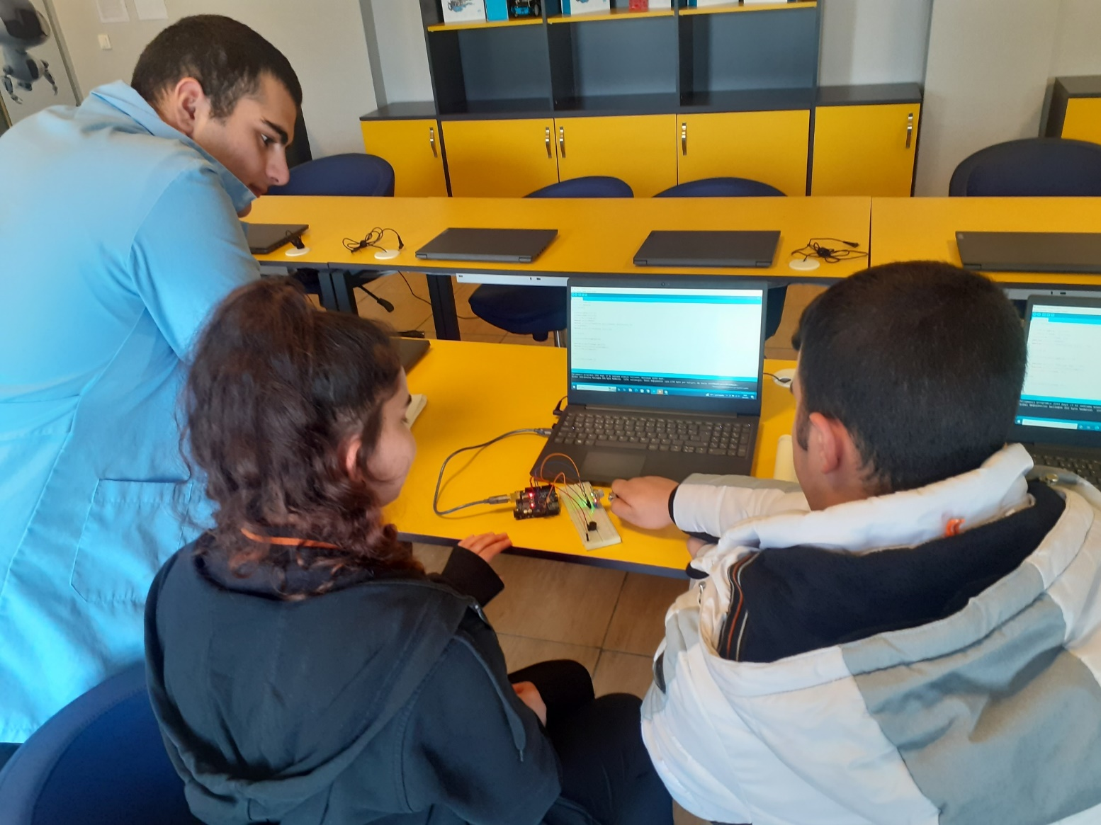
BU MİSYONU GERÇEKLEŞTRİRMEK VE Öğrencilerimizin geleceğin Kaşifleri OLMALARI için dünya standartlarında EĞİTİM PLANLARI VE PROGRAMLARI hazırlıyoruz.
Elektronik Haberleşme Dalı

Slide 8
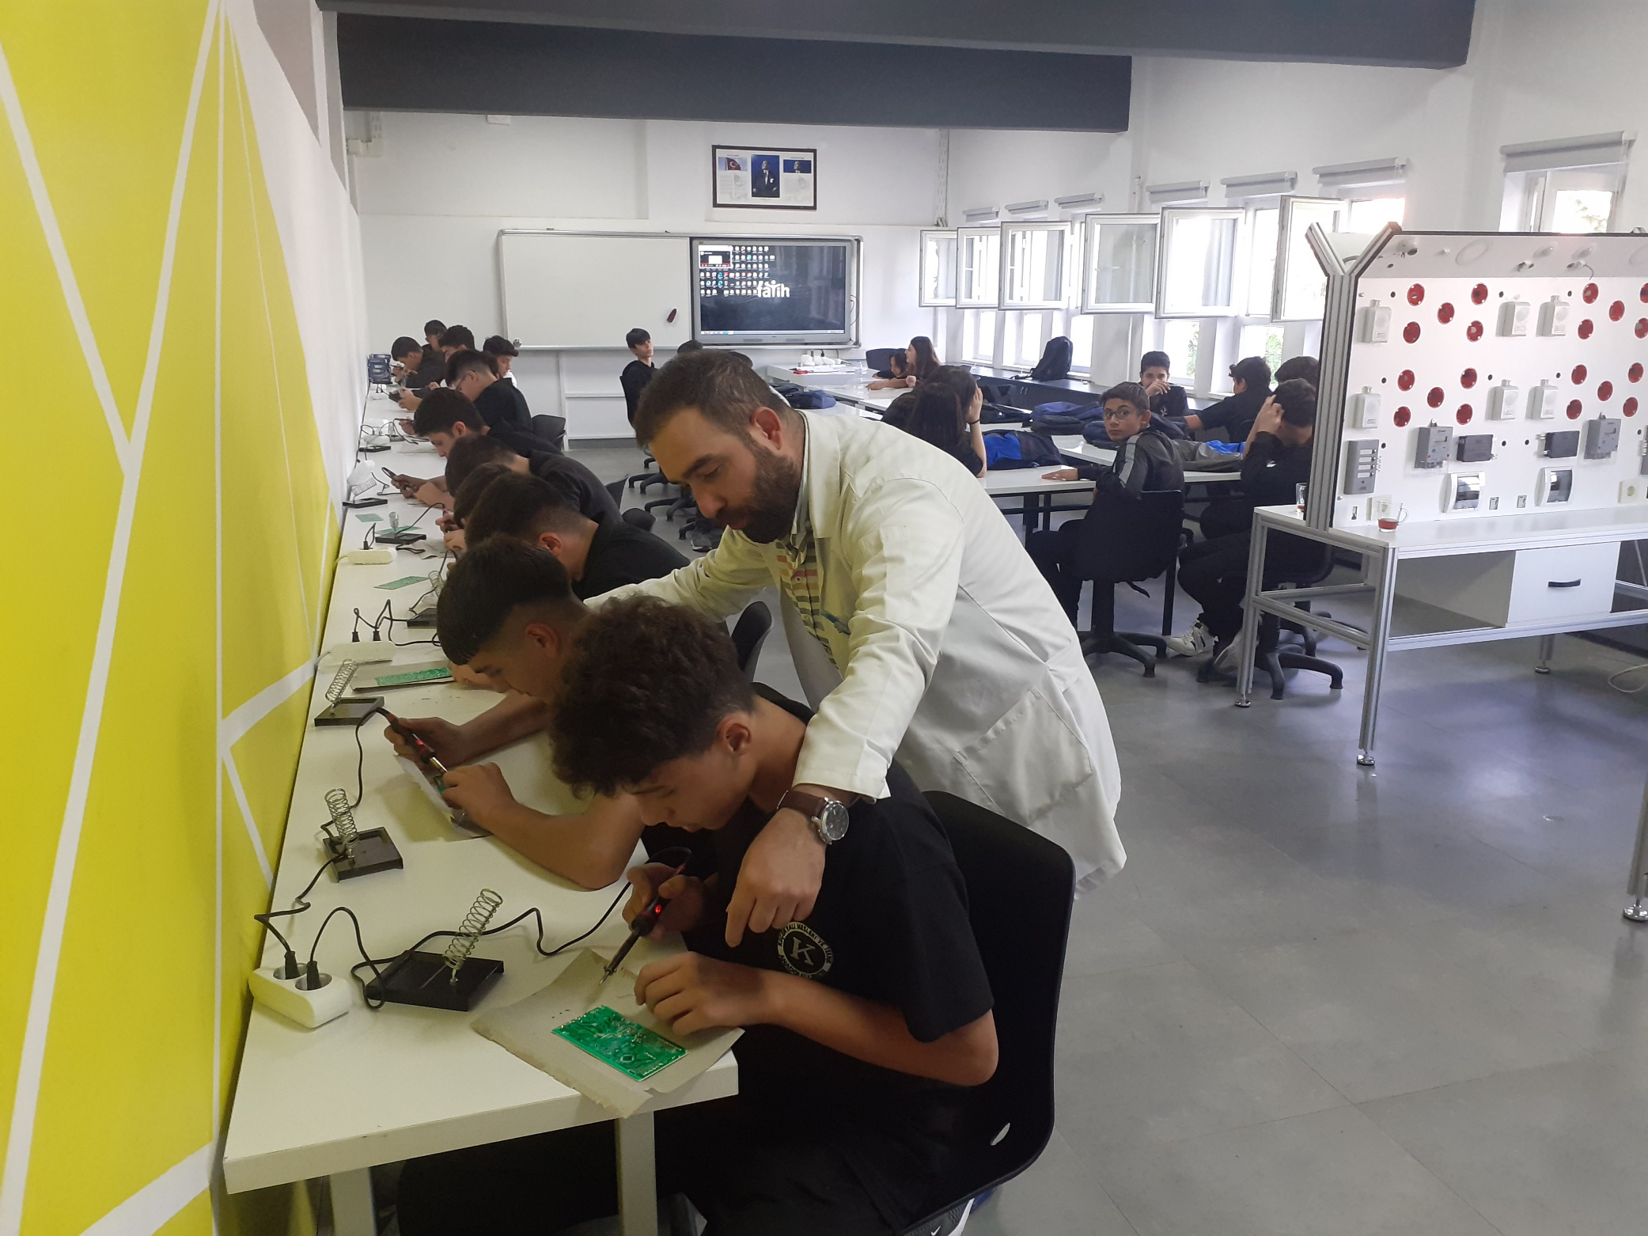
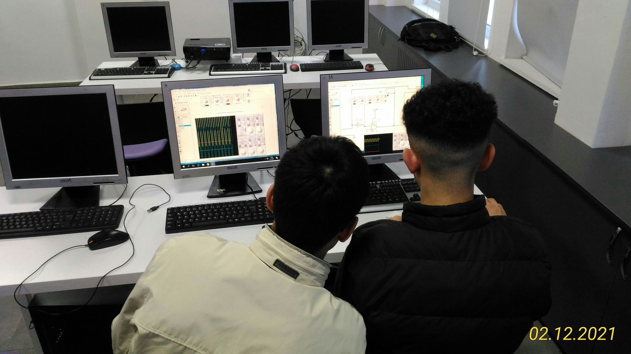
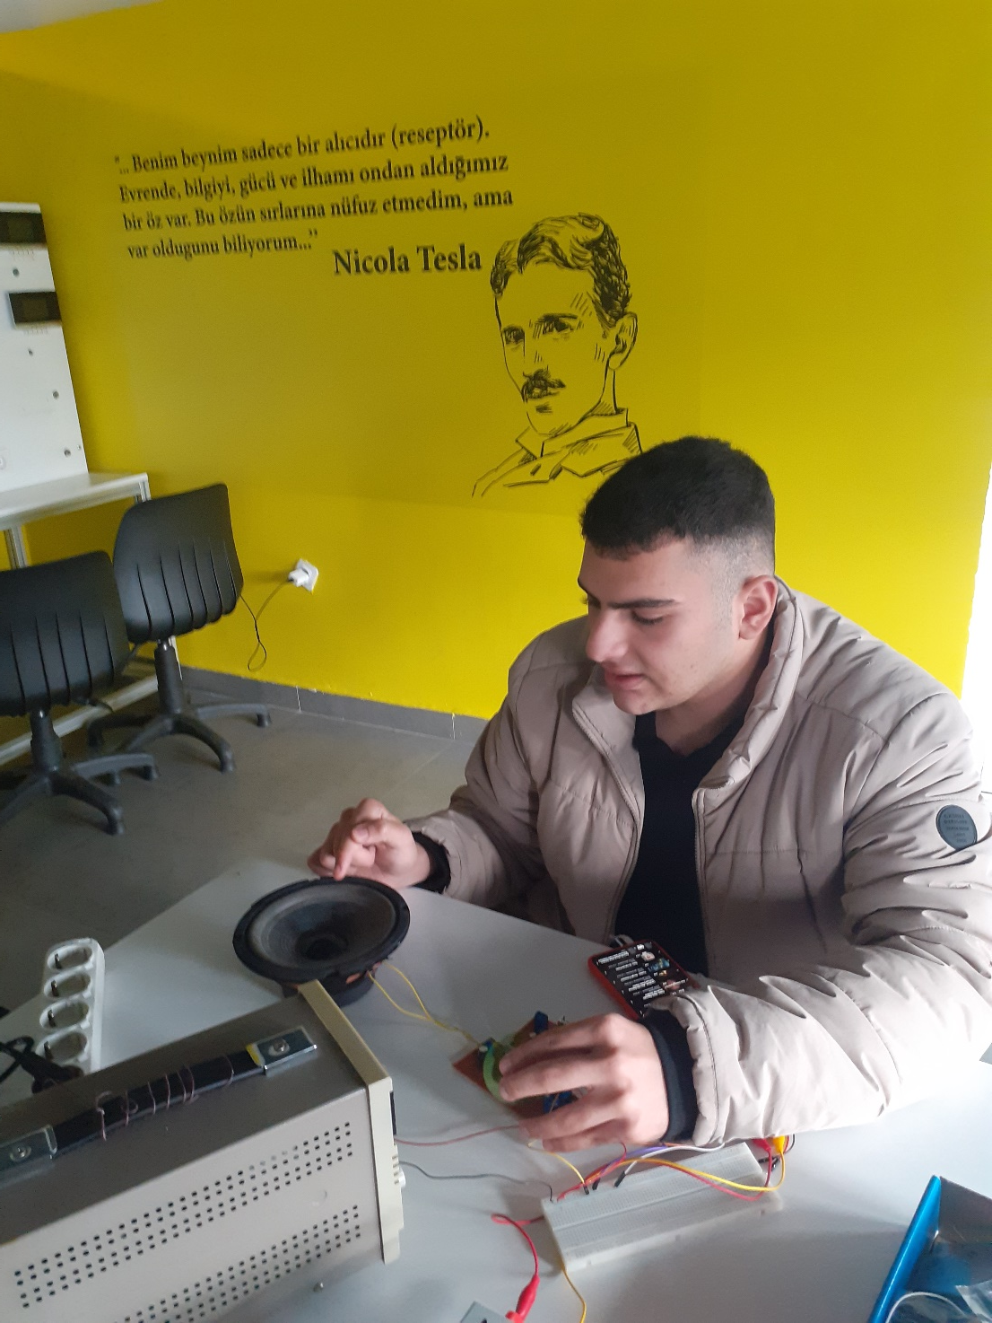
Son teknolojiyle donatılmış laboratuvarlarımız deneyerek ve gözleyerek öğrenme imkanı sunuyor.
Elektronik Haberleşme Dalı

Slide 9
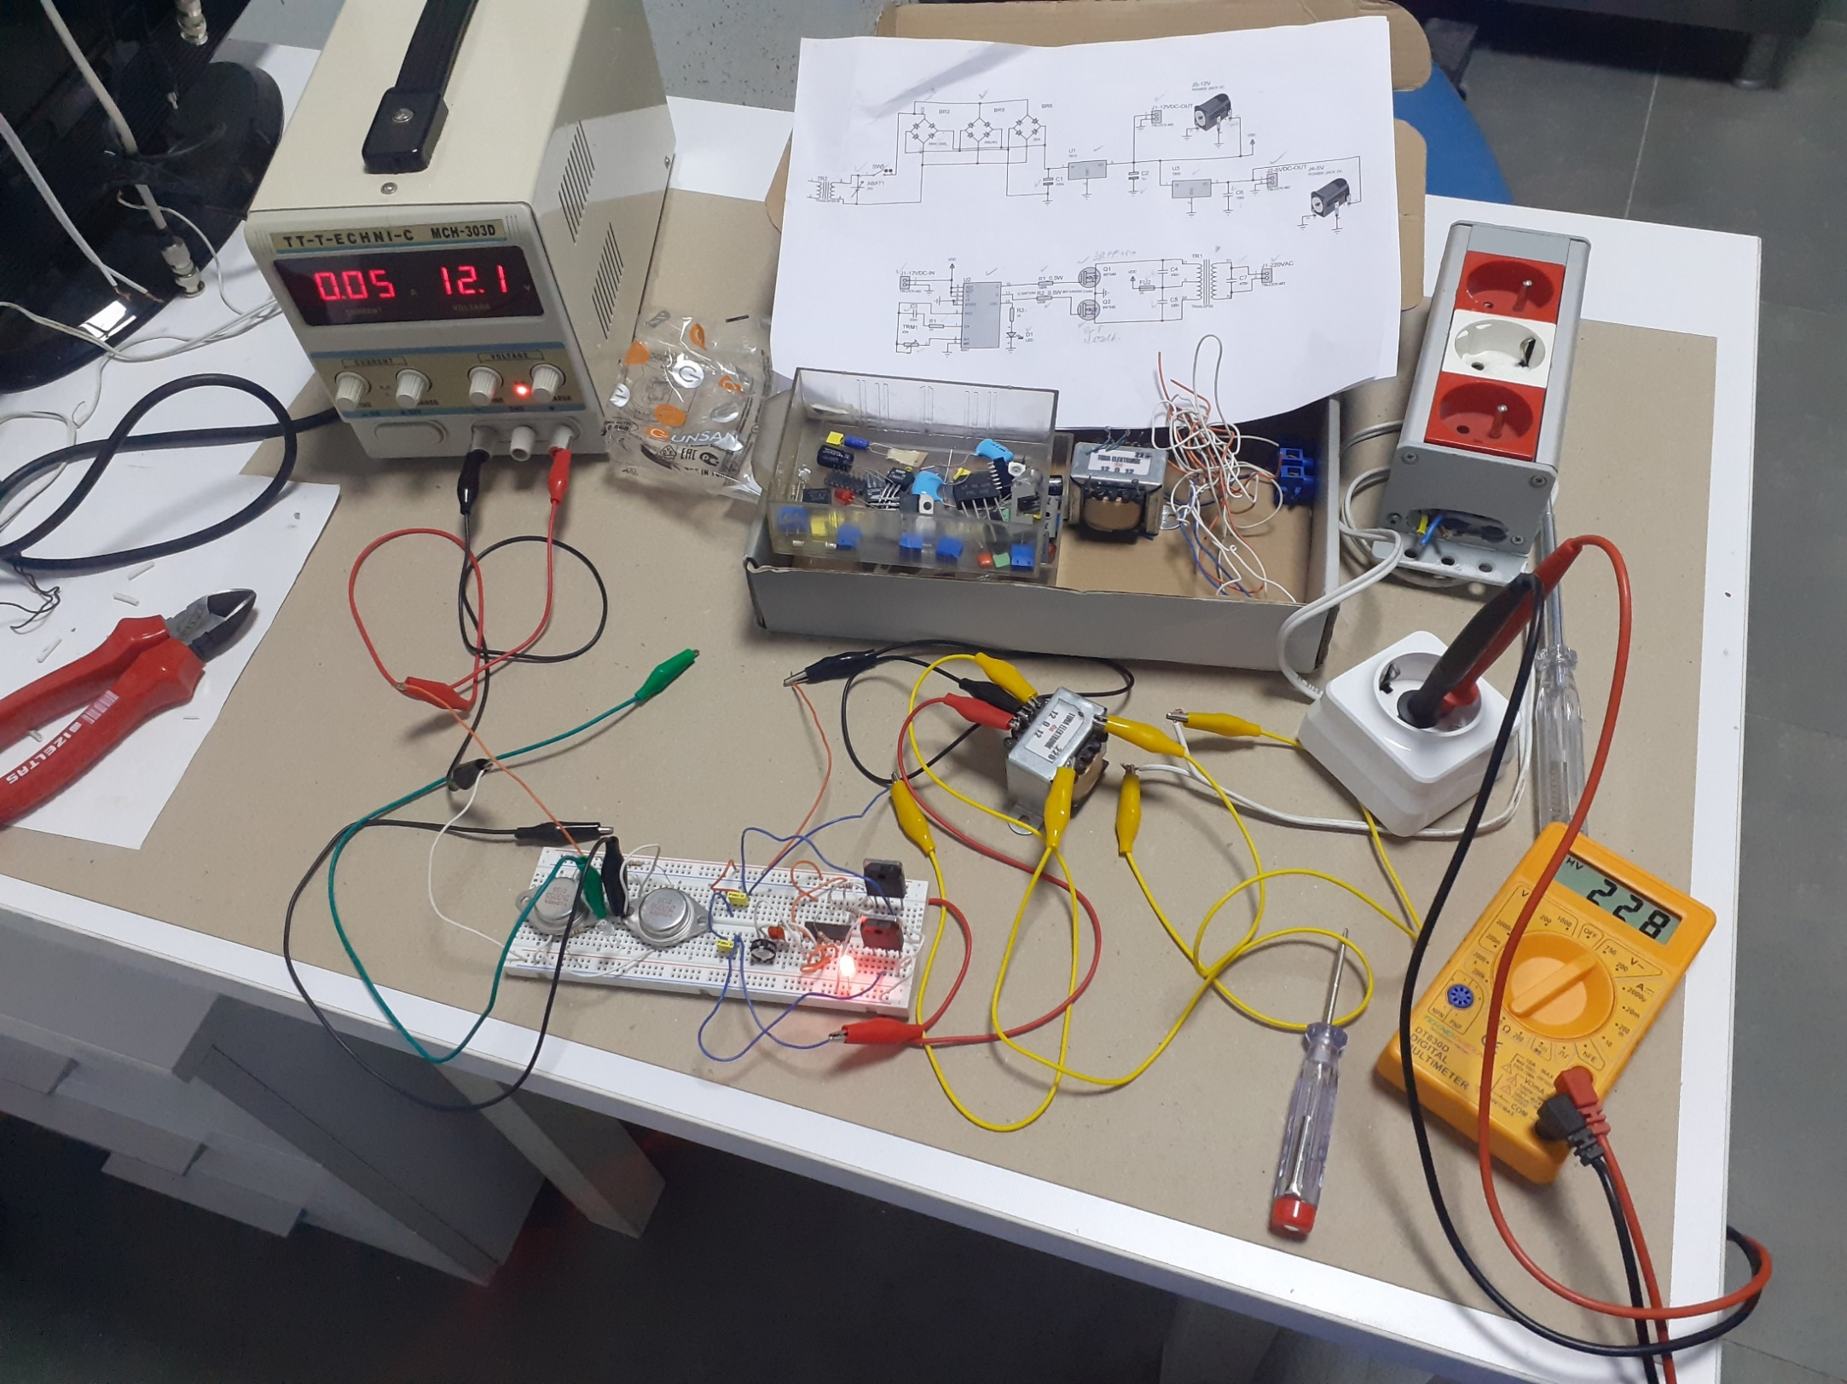
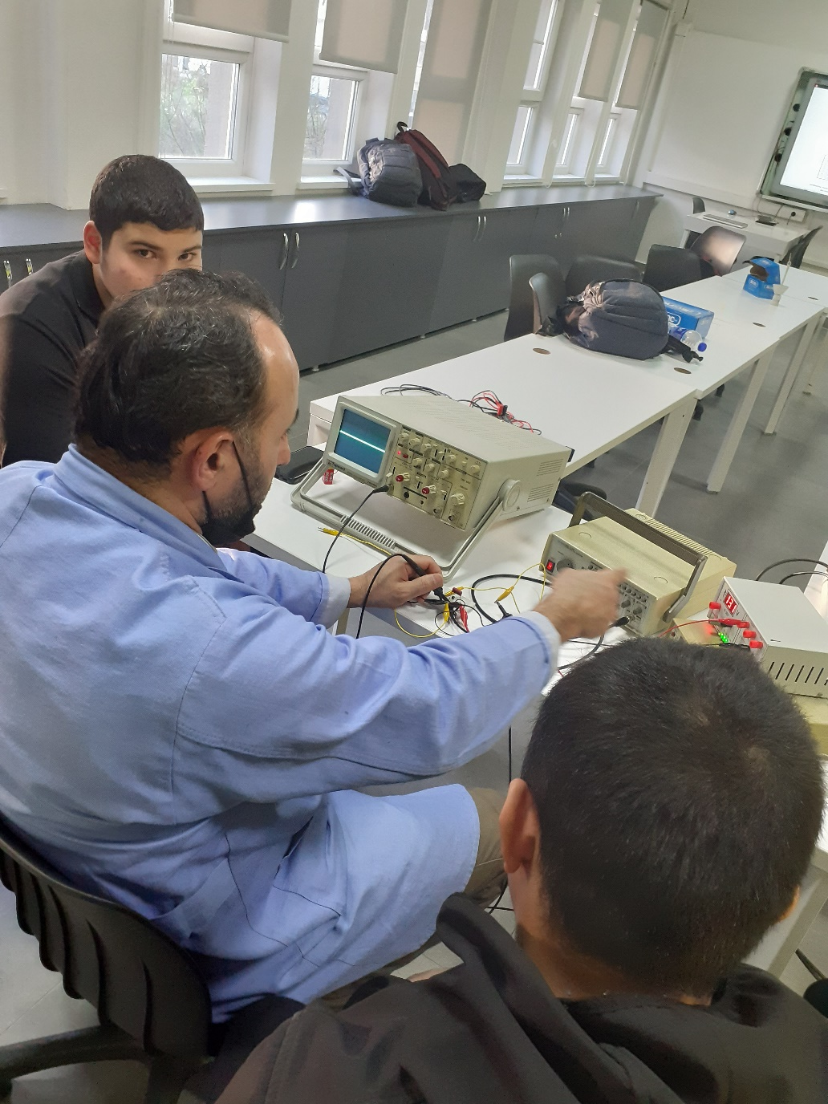
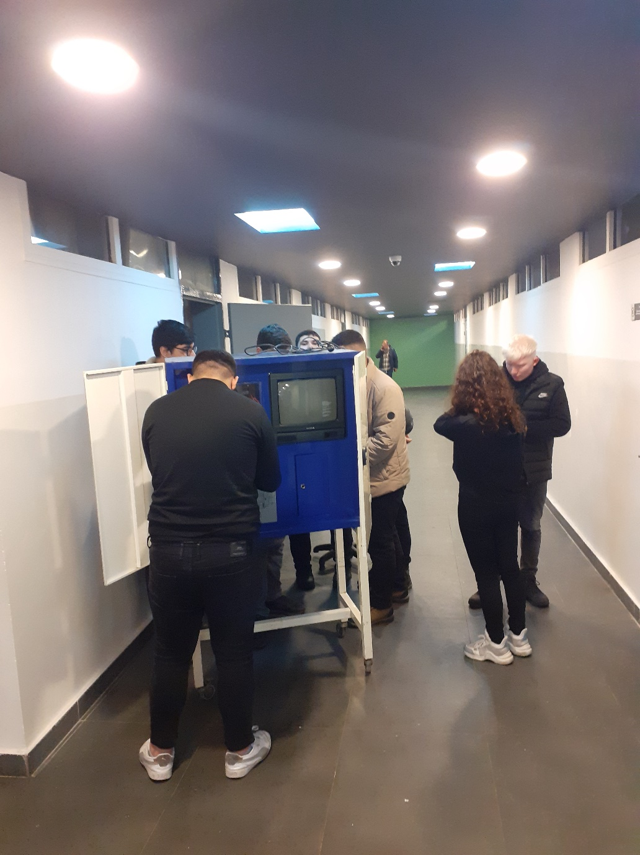
elektrik ve elektroniğin sağlam temellerini ATMA YOLUNDA İLERLİYORUZ.
Elektronik Haberleşme Dalı

Slide 10
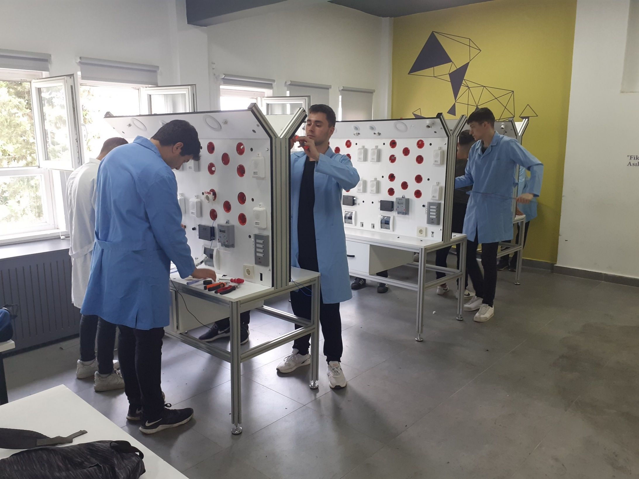
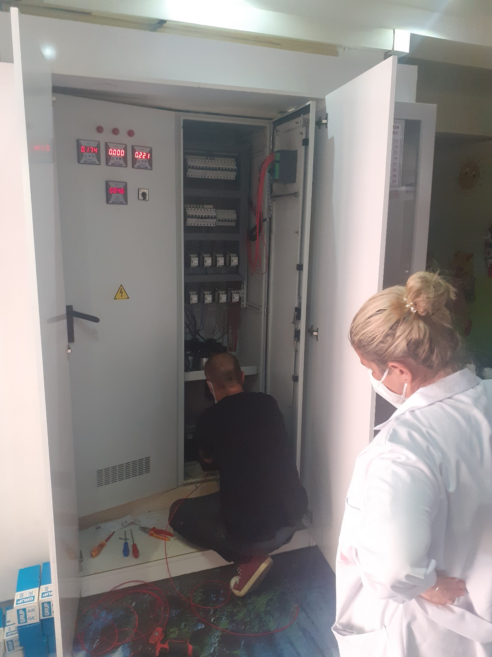
elektrik ve elektroniğin sağlam temellerini ATMA YOLUNDA İLERLİYORUZ.
Elektrik Tesisatları ve Dağıtımı Dalı

Slide 11
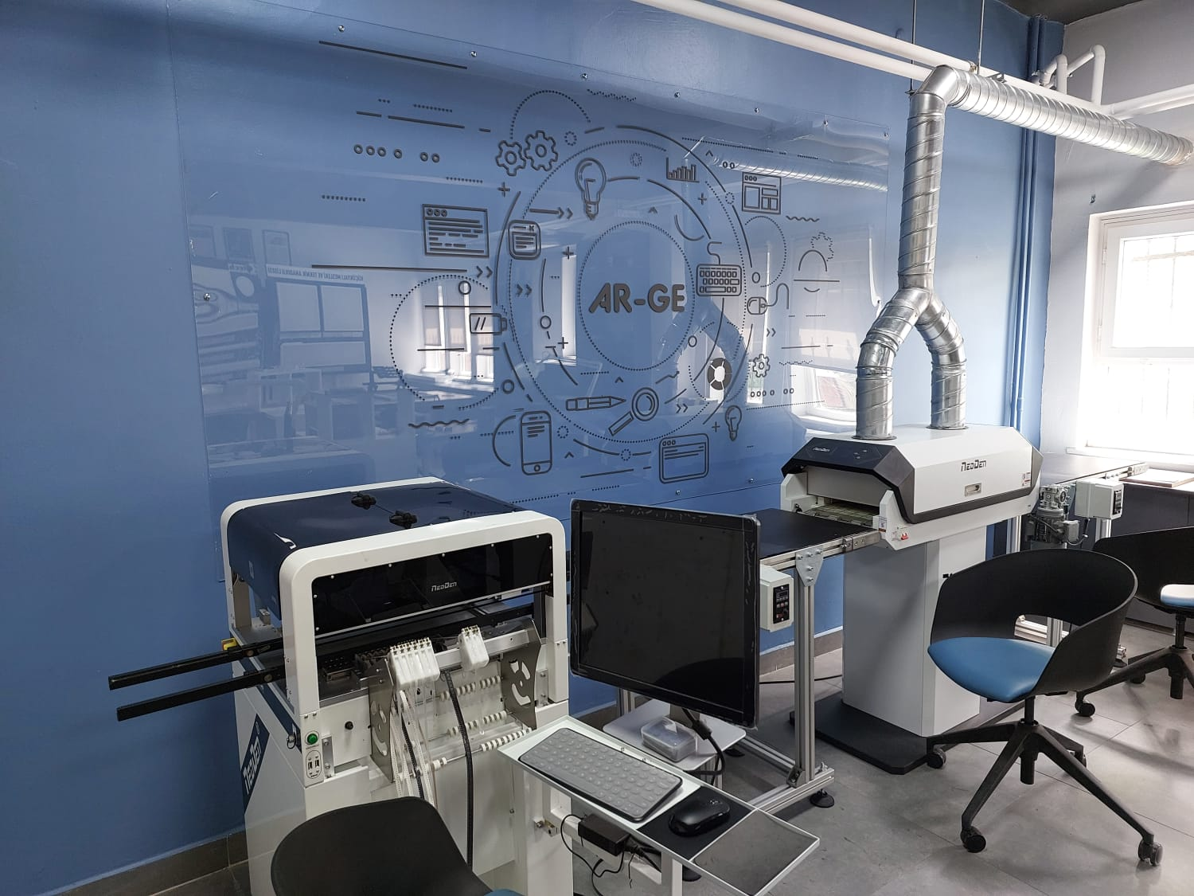
OKULUMUZ VE ALANIMIZ, MİLLİ EĞİTİM BAKANLIĞIMIZCA SEÇİLEN 51 AR-GE OKULUNDAN VE ALANINDAN BİRİ OLMAYA HAK KAZANMIŞTIR.

Slide 12
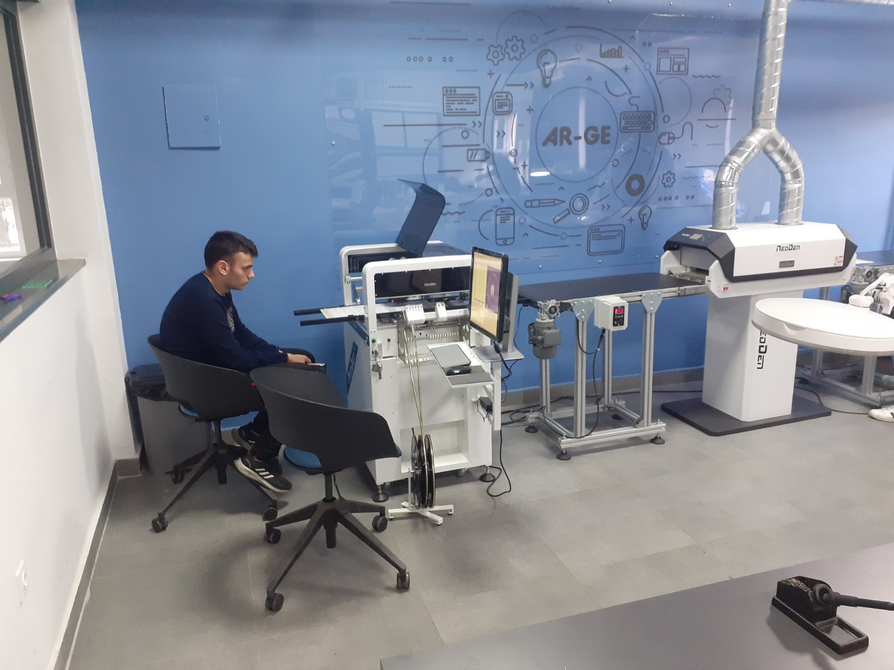
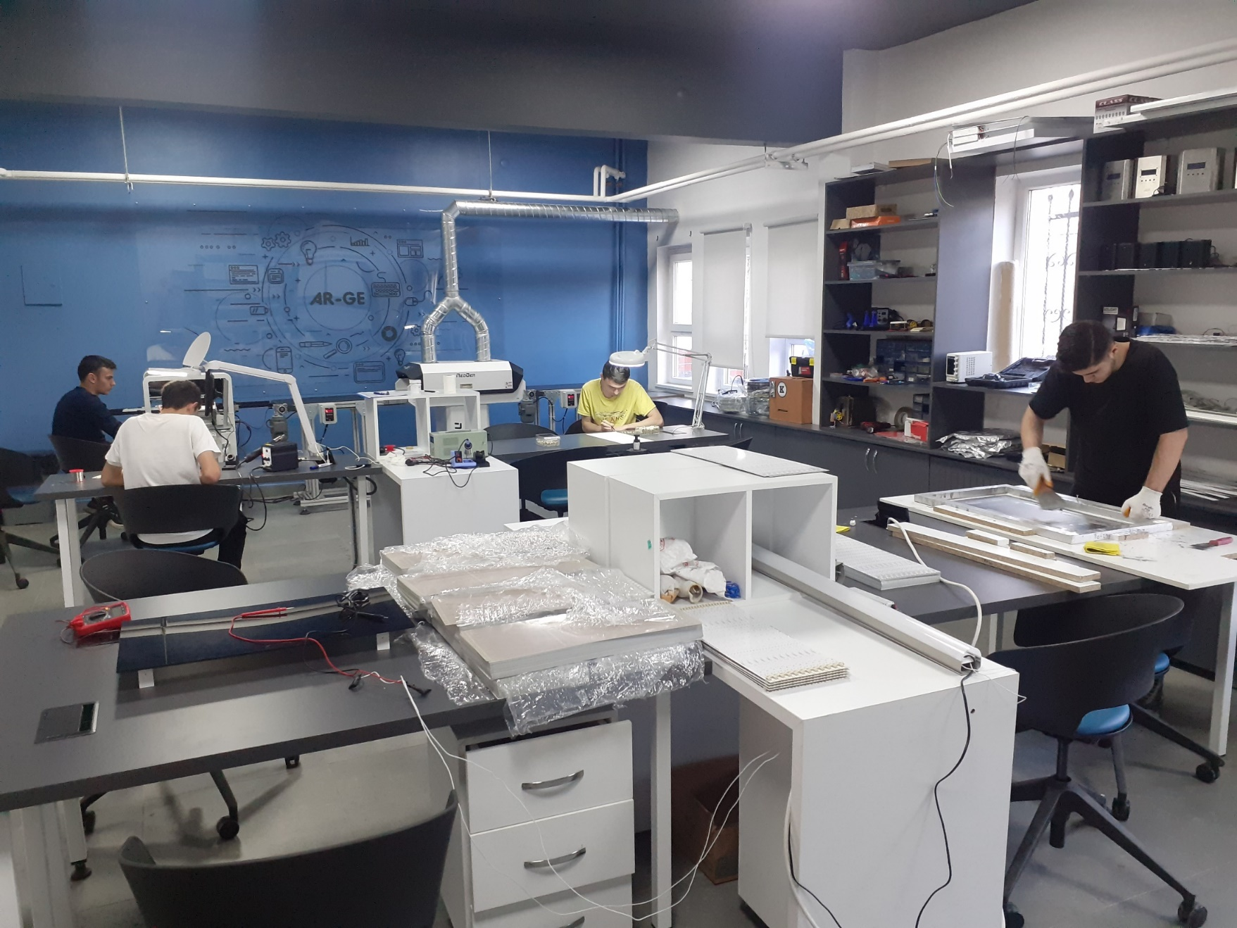
ARAŞTIRMA GELİŞTİRME KAPSAMINDA
AR-GE

Slide 13
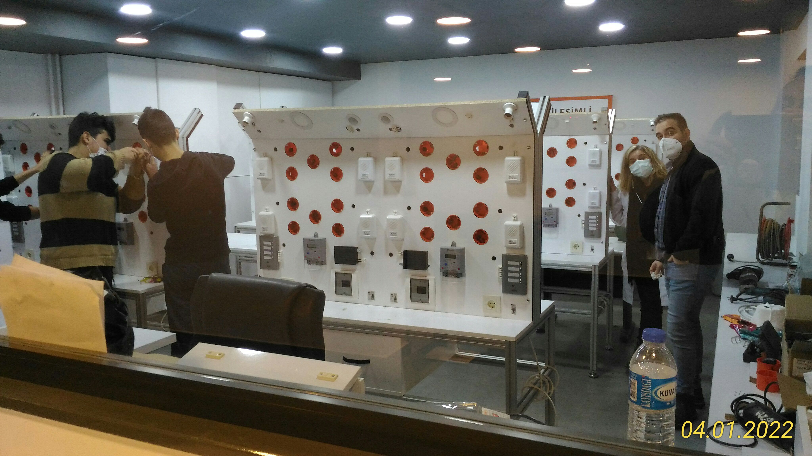
MİLLİ EĞİTİM BAKANLIĞINA ; ELEKTRİK-ELEKTRONİK DENEY SETLERİ

Slide 14
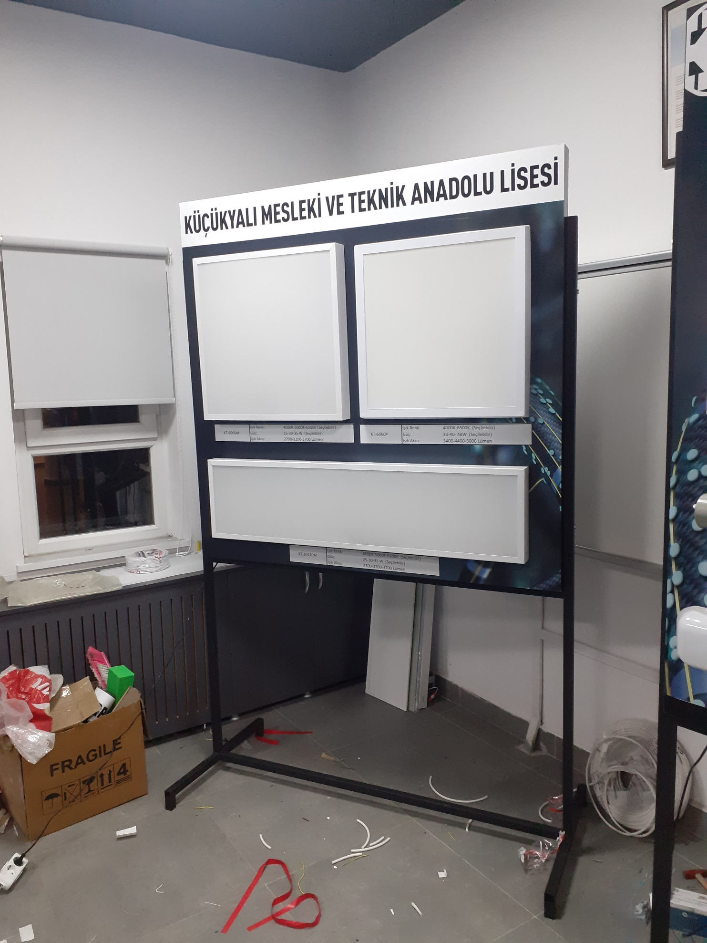
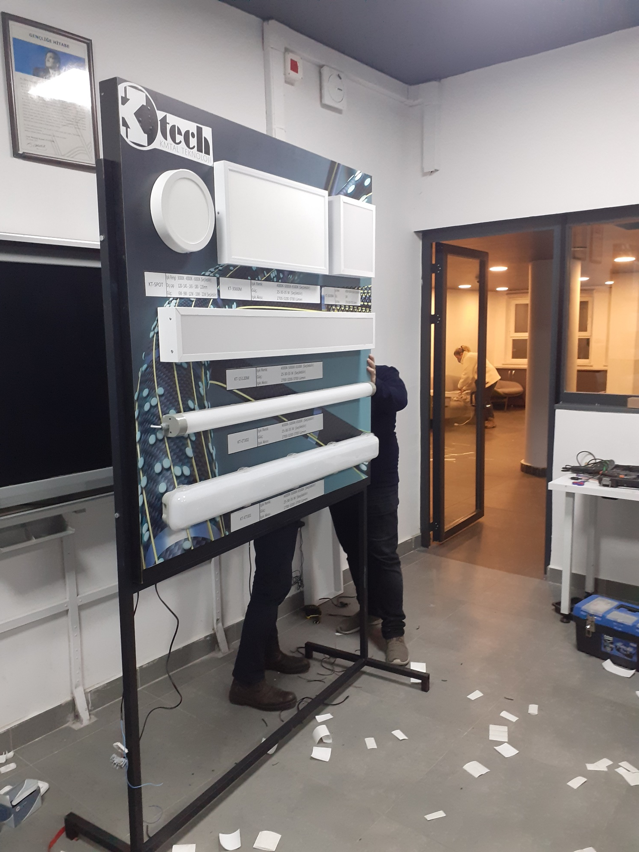
HER TÜRLÜ LED ARMATÜRLER(LAMBA)

Slide 15
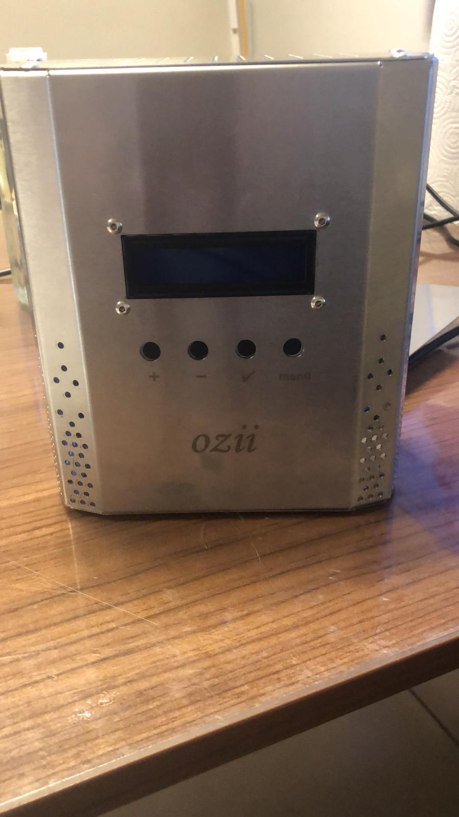
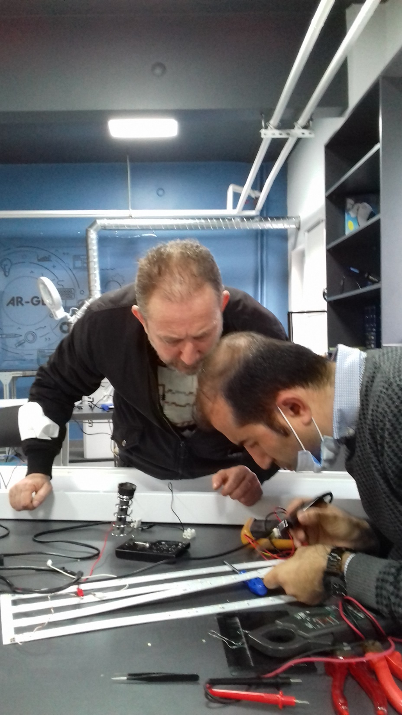
MÜŞTERİ TALEPLERİNE UYGUN ELEKTRONİK CİHAZLAR

Slide 16
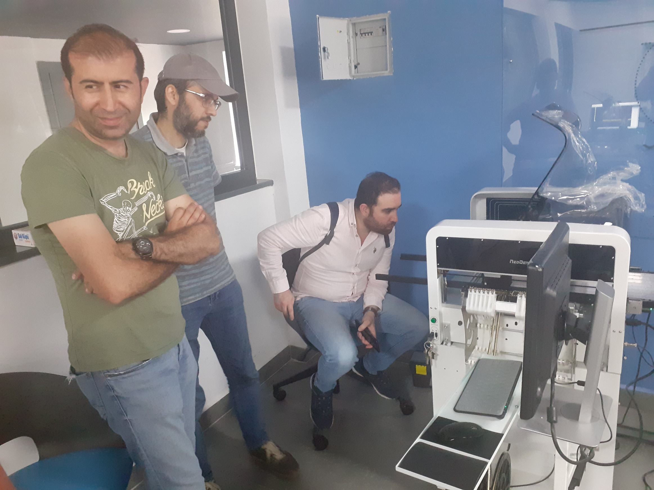
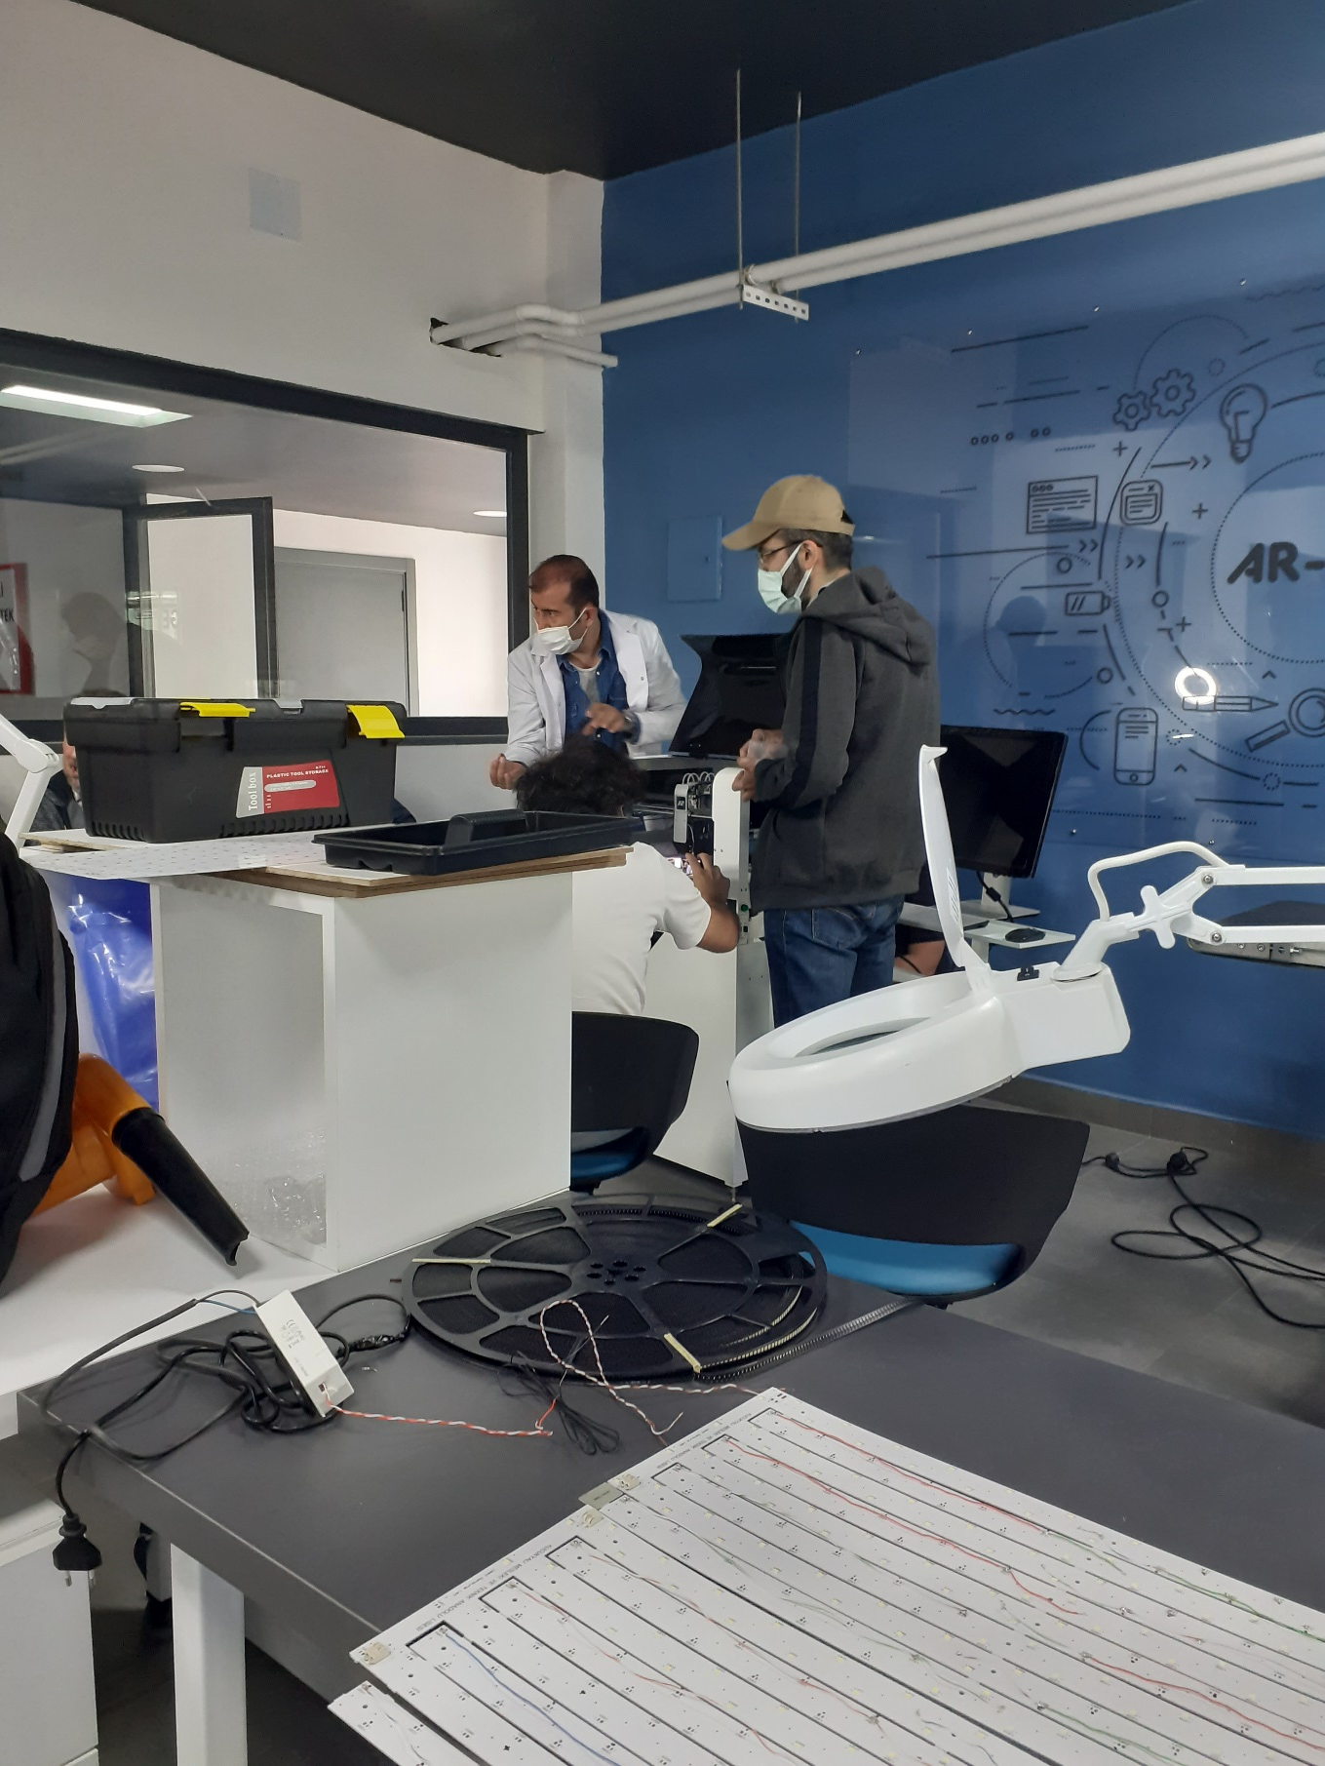
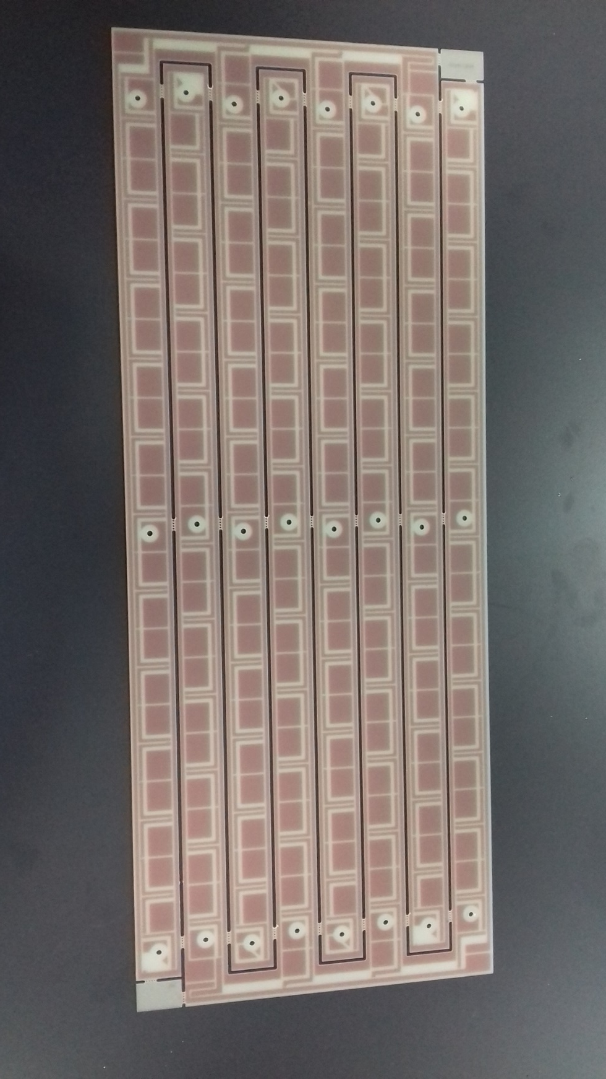
ÖZEL SEKTÖR İÇİN ÇEŞİTLİ DEVRE KARTLARI

Slide 17
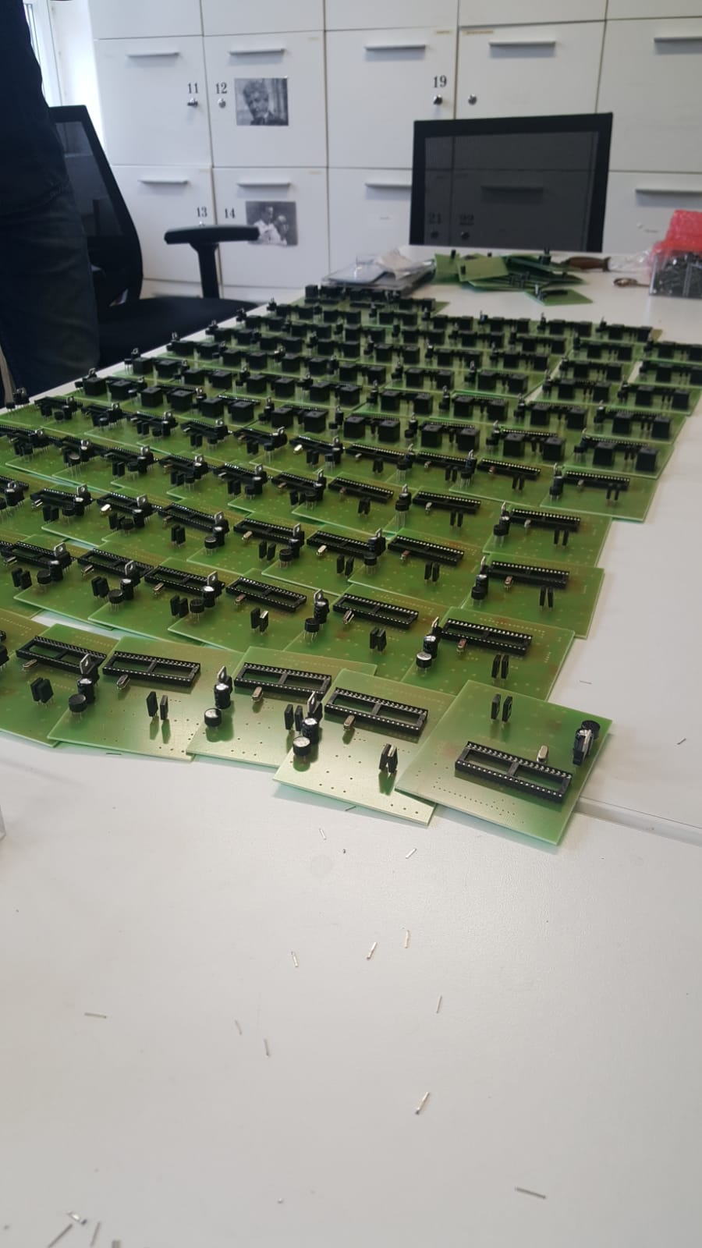
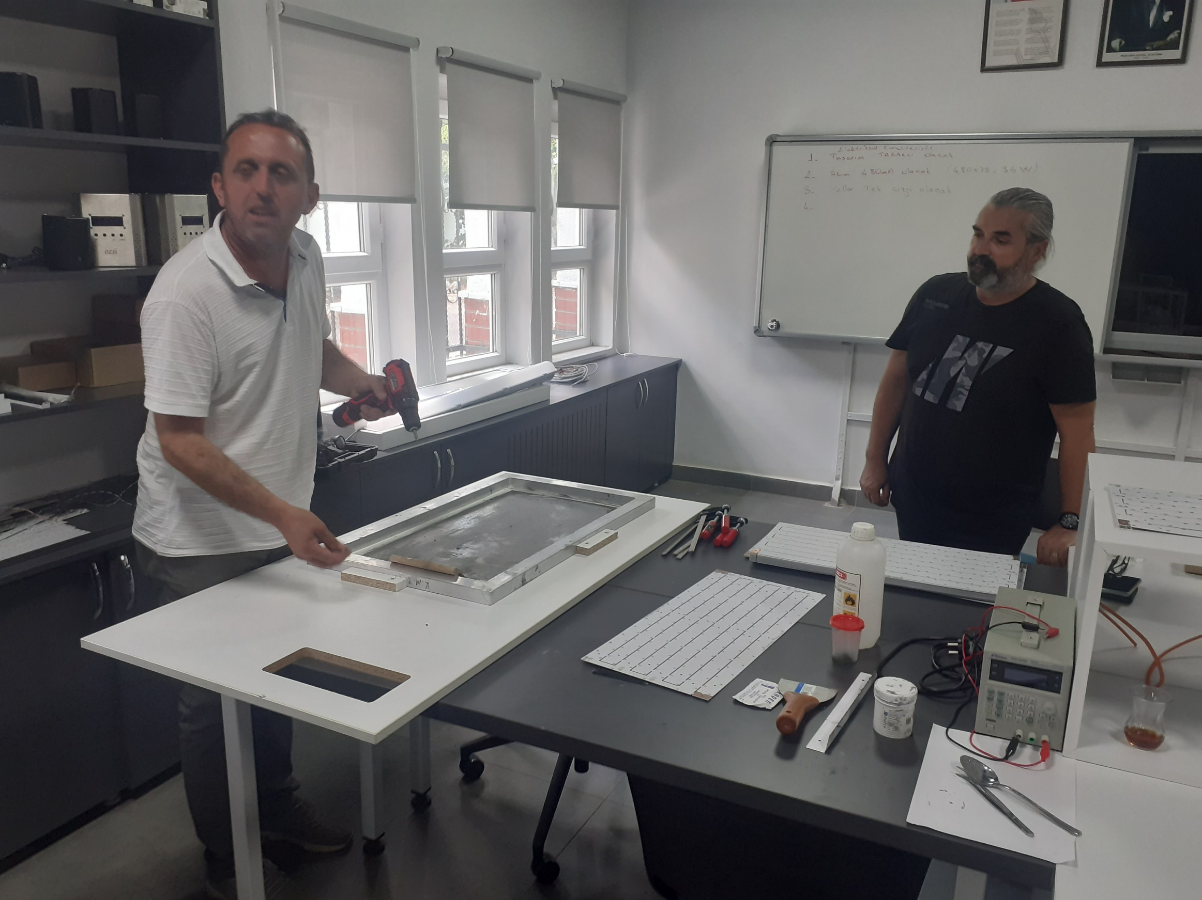
ÖZEL SEKTÖR İÇİN ÇEŞİTLİ DEVRE KARTLARI

Slide 18
ARAŞTIRMA VE GELİŞTİRME YAPTIĞIMIZ ÜRÜNLERİMİZ K-TECH MARKASI İLE DÖNER SERMAYE İŞLETMEMİZCE PİYASAYA SUNULMAKTADIR.

Slide 19
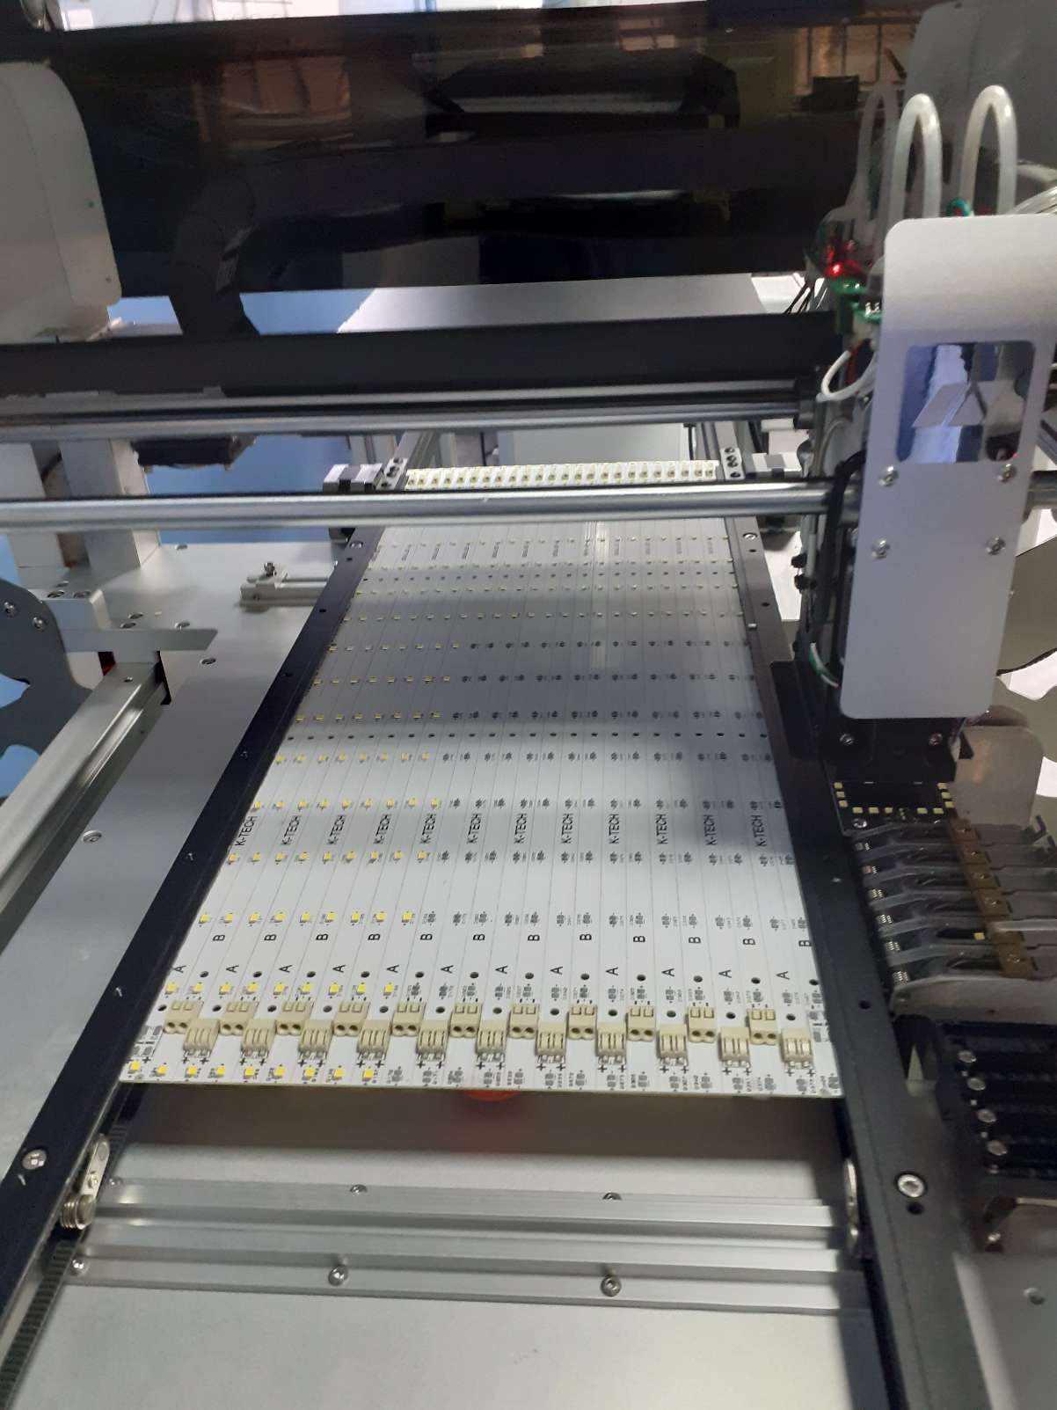
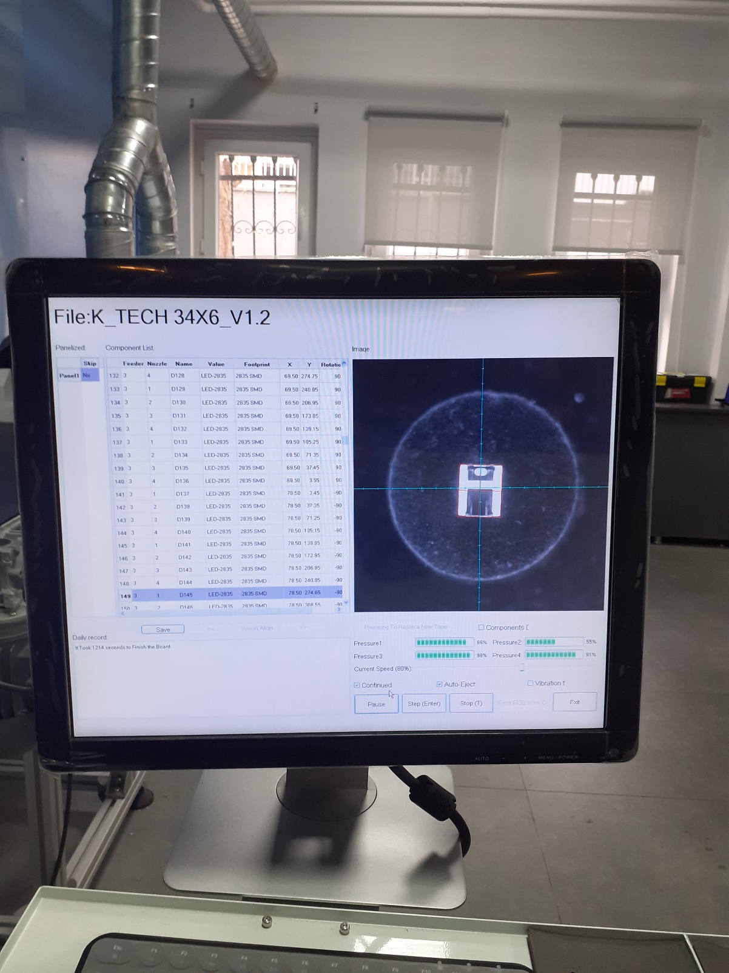
DÖNER SERMAYE(DÖSE) KAPSAMINDA
DÖNER SERMAYE(DÖSE)

Slide 20
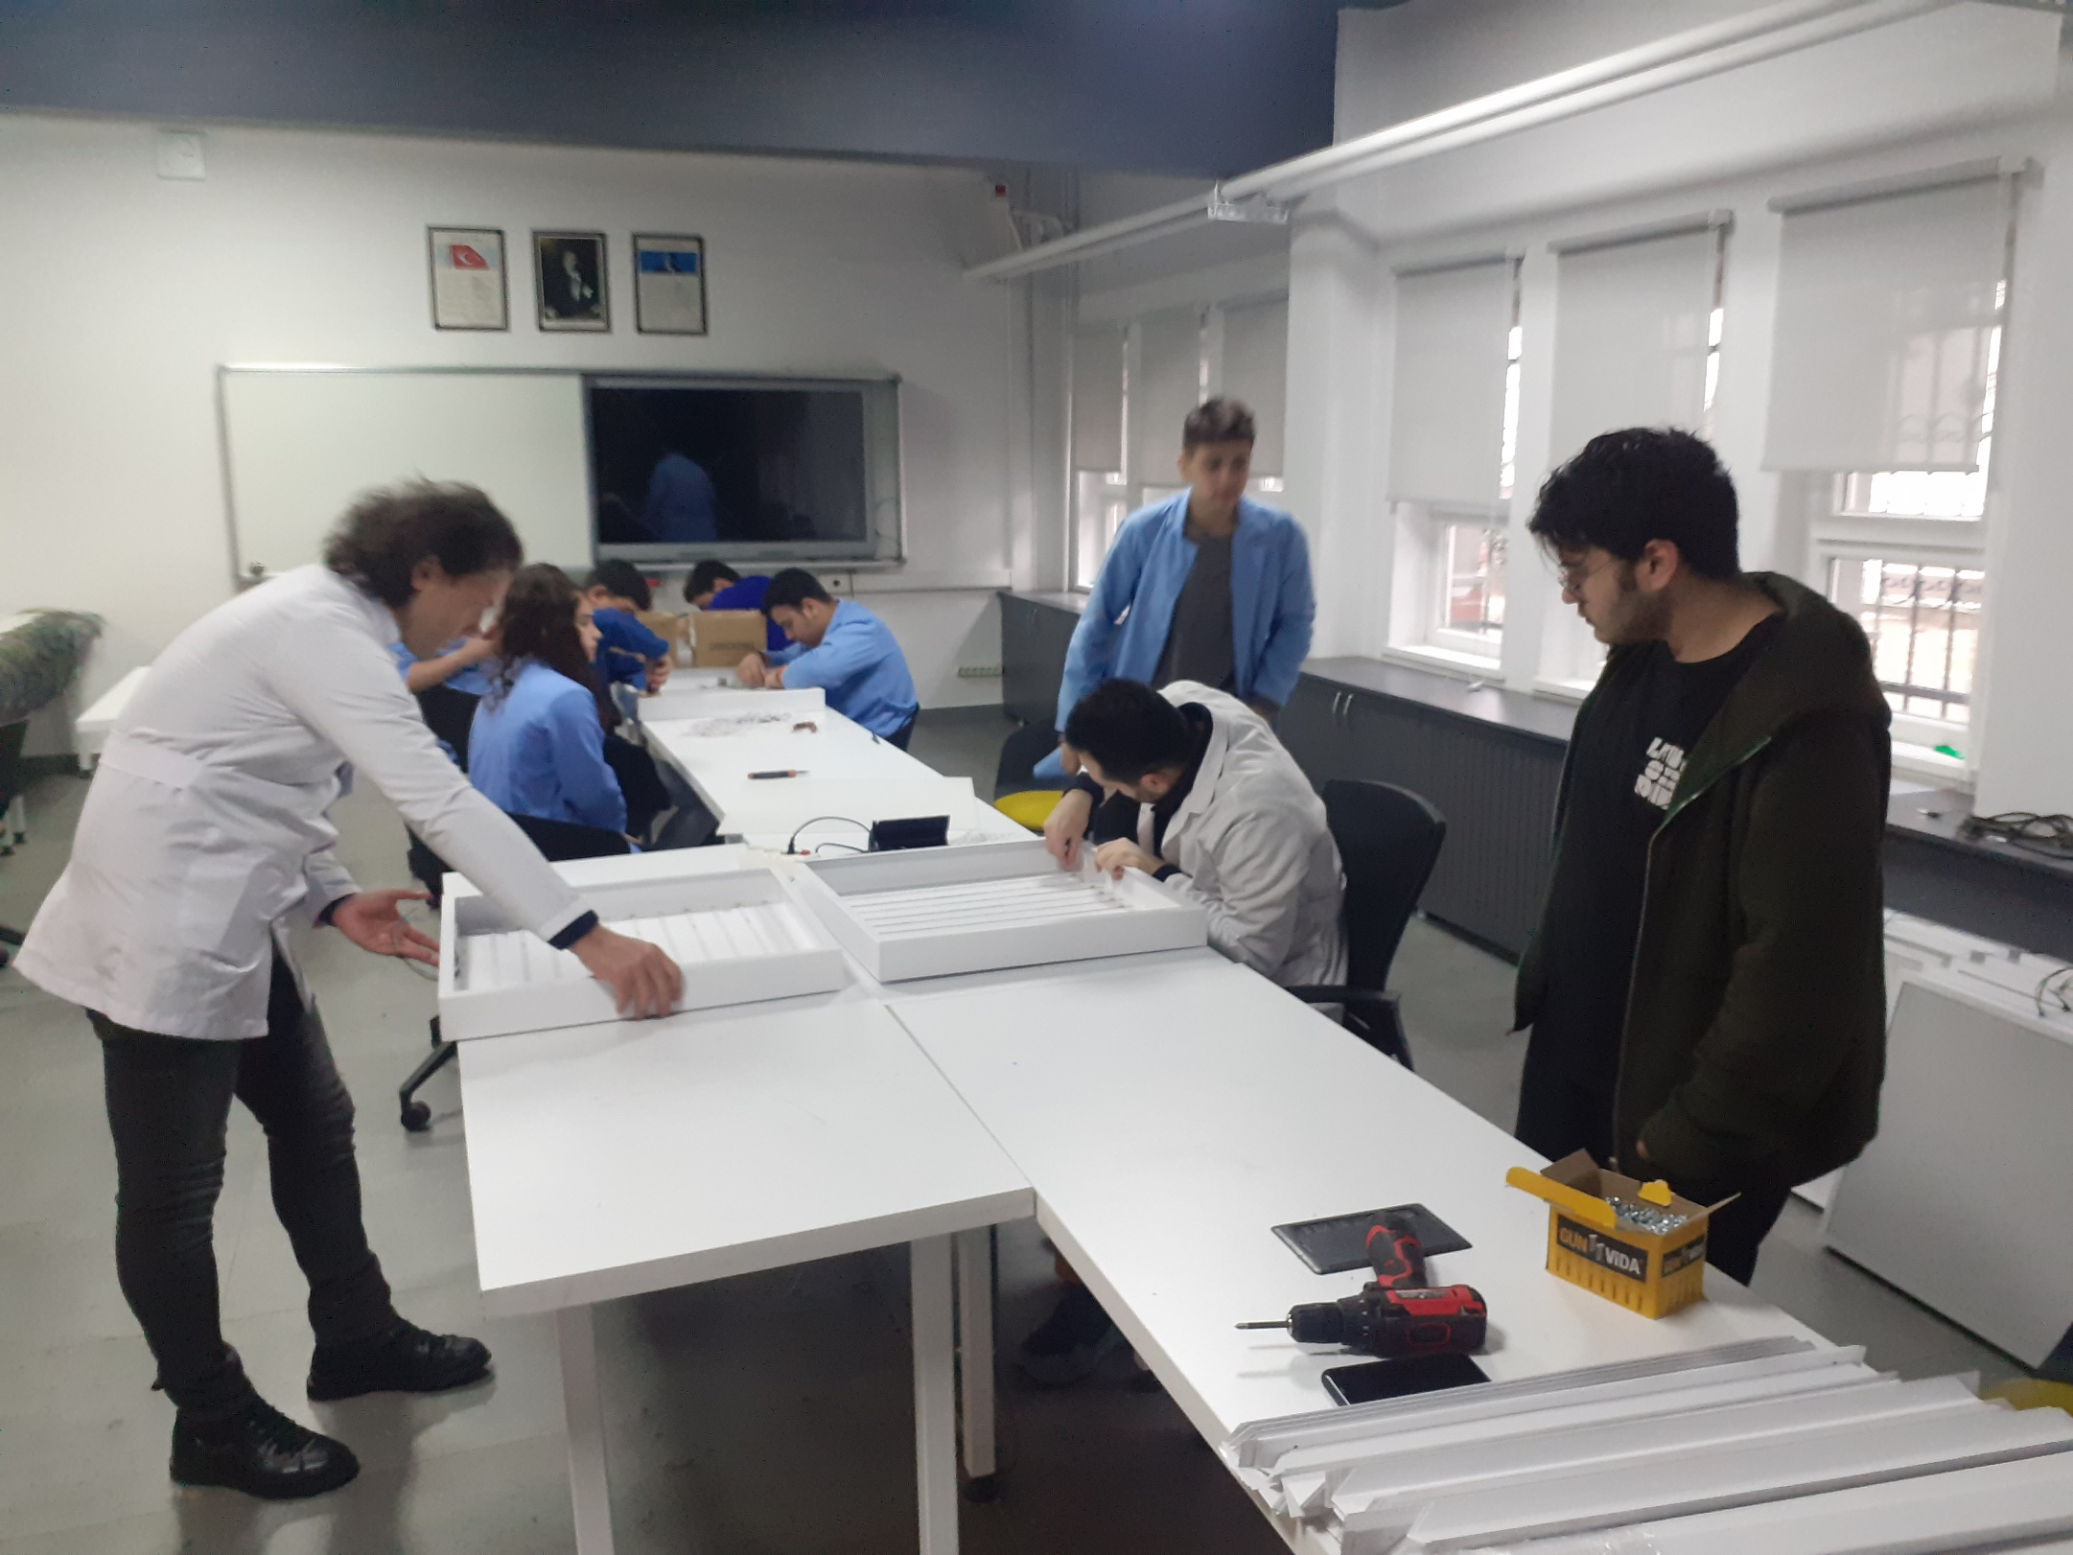
DÖNER SERMAYE(DÖSE) İŞLETMEMİZDE ÖĞRENCİLERİMİZ DERS SAATLERİ DIŞINDA ÜRETİME KATILMAKTADIR.

Slide 21
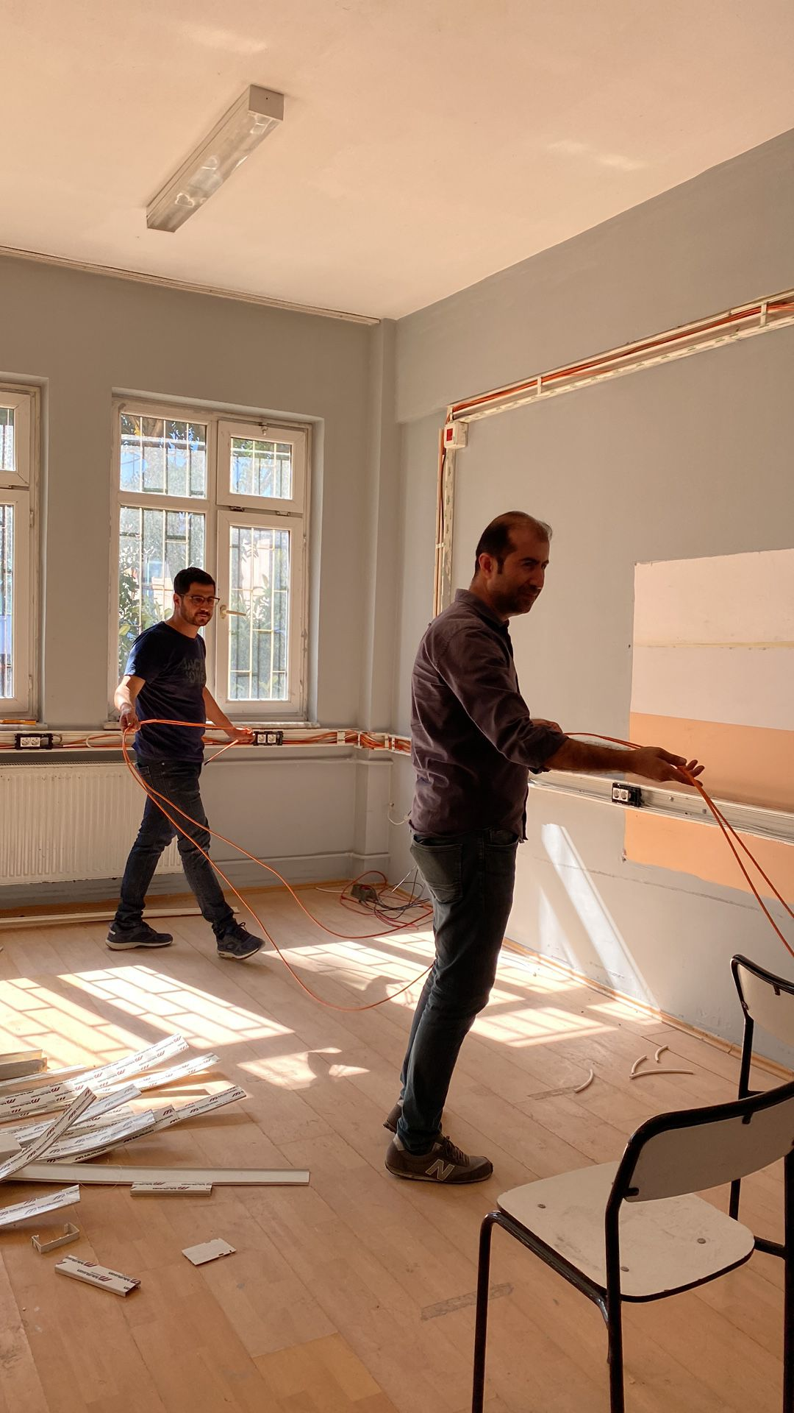
ÖĞRENCİLERİMİZ DÖSE KAPSAMINDA UYGULAMALI EĞİTİM YAPMAKTADIR.

Slide 22
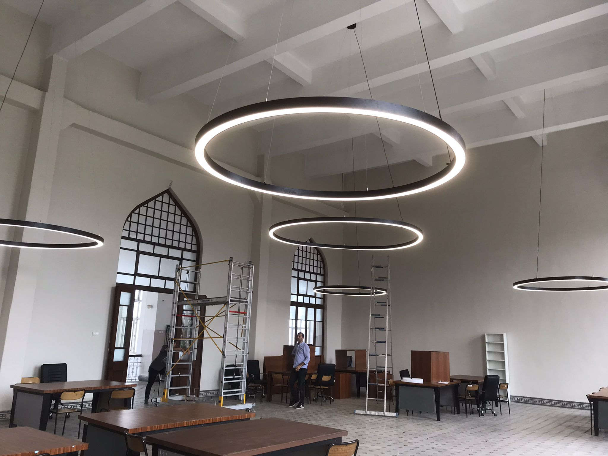
DÖSE KAPSAMINDA MADDİ KAZANÇ SAĞLANMAKTADIR.

Slide 23
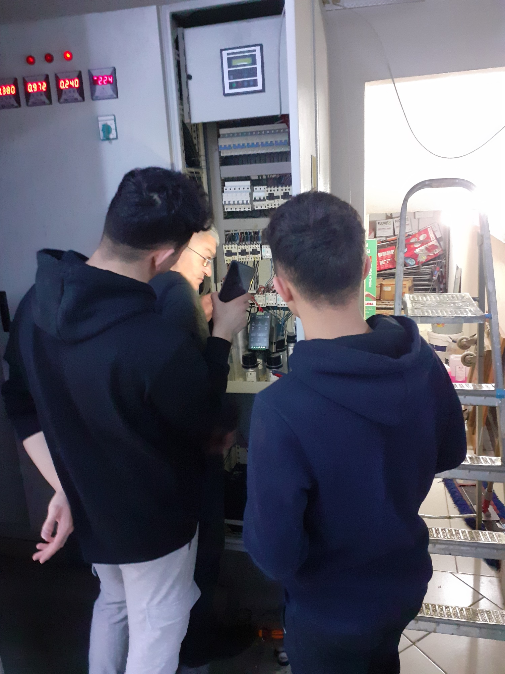
DÖSE KAPSAMINDA MADDİ KAZANÇ SAĞLANMAKTADIR.

Slide 24
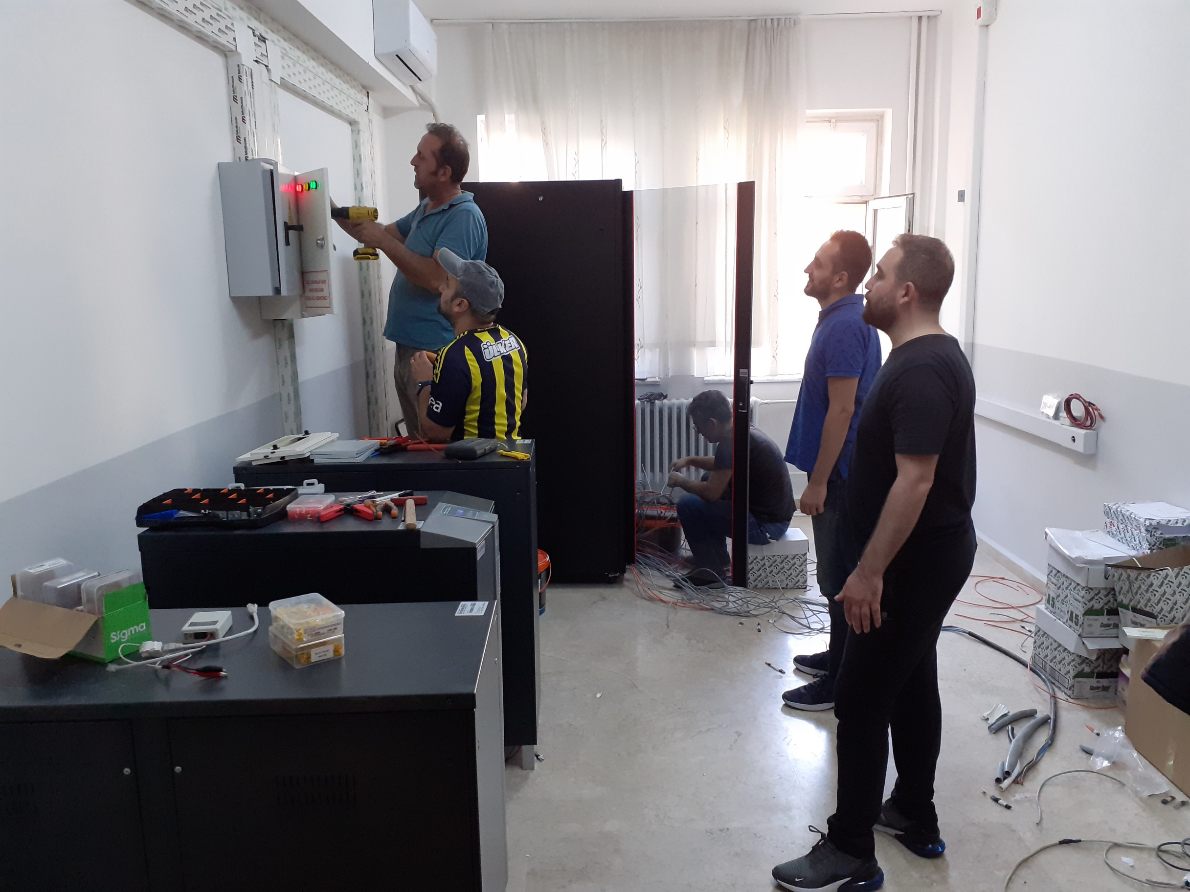
DÖSE KAPSAMINDA MADDİ KAZANÇ SAĞLANMAKTADIR.

Slide 25
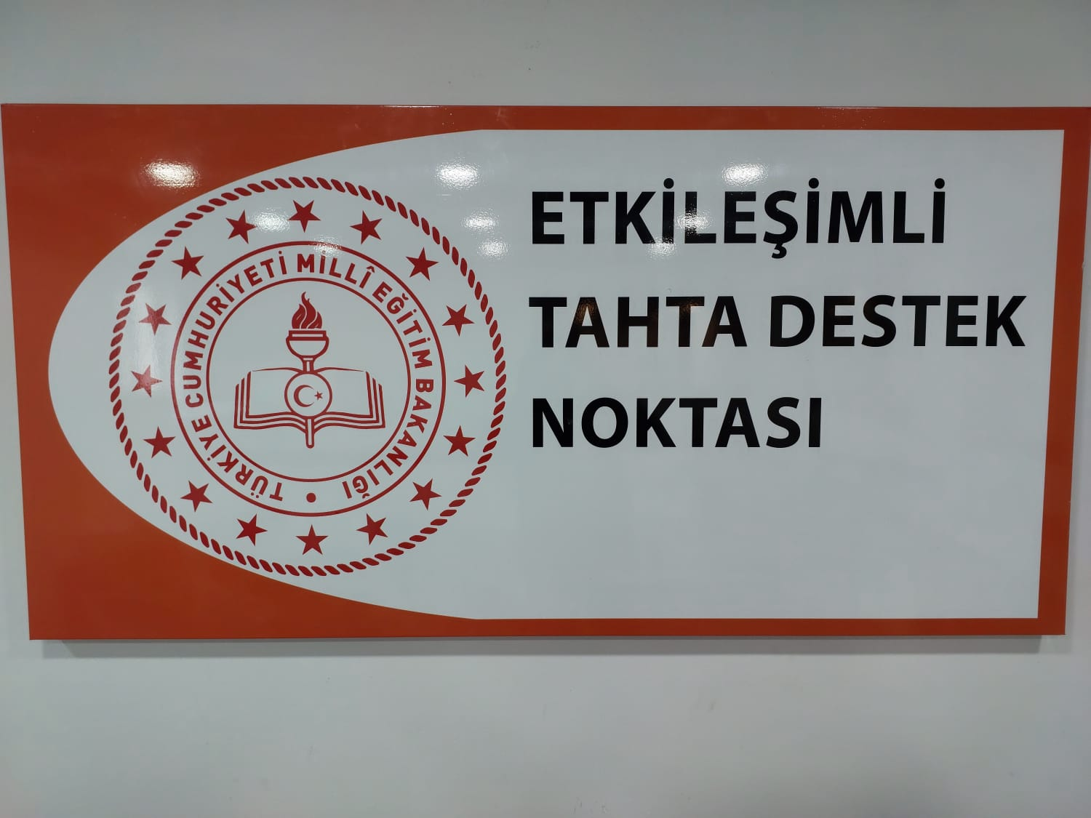
BUNLARLA BİRLİKTE ELEKTRİK ELEKTRONİK ALANI BAKANLIĞIMIZCA ADALAR ATAŞEHİR KADIKÖY KARTAL MALTEPE İLÇELERİNİN ETKİLEŞİMLİ TAHTA DESTEK NOKTASI OLARAK SEÇİLMİŞTİR.

Slide 26
SANAYİ İŞBİRLİĞİ PROTOKOLLERİMİZ

Slide 27
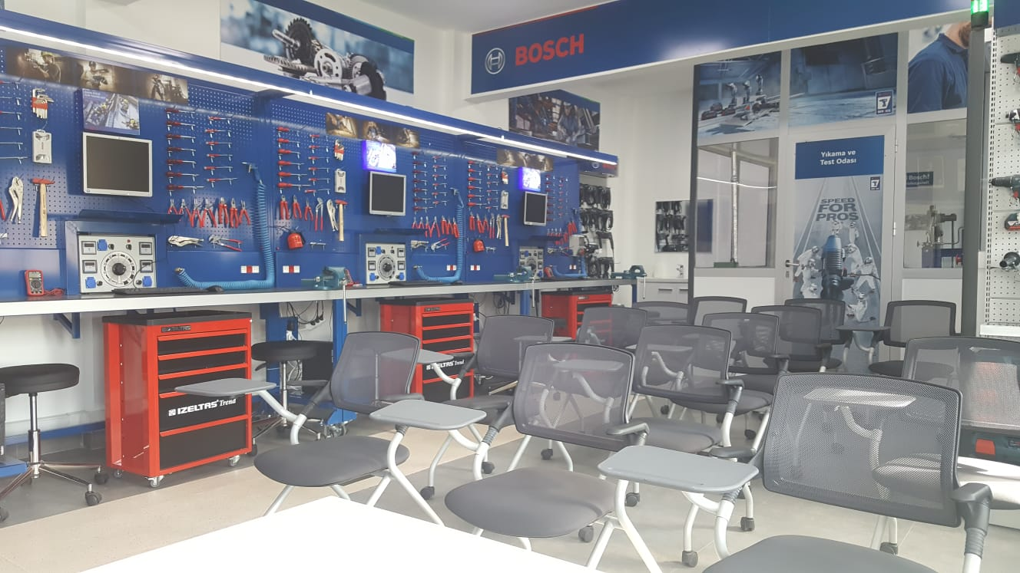
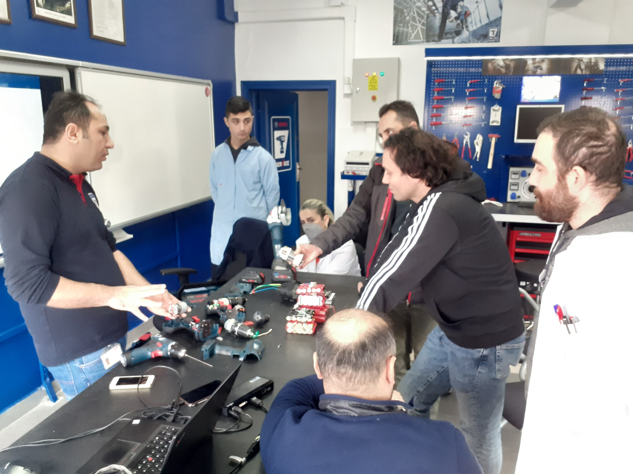
BOSCH FİRMASININ BAKIM ONARIM SERVİSİ
ELEKTRİK ELEKTRONİK ALANI VE BOSCH FİRMASI ELEKTRİKLİ EL ALETLERİ TAMİR ATÖLYESİ KURARAK BOSCH FİRMASININ BAKIM ONARIM SERVİSİ OLMA YOLUNDA İLERLEMEKTEYİZ.

Slide 28
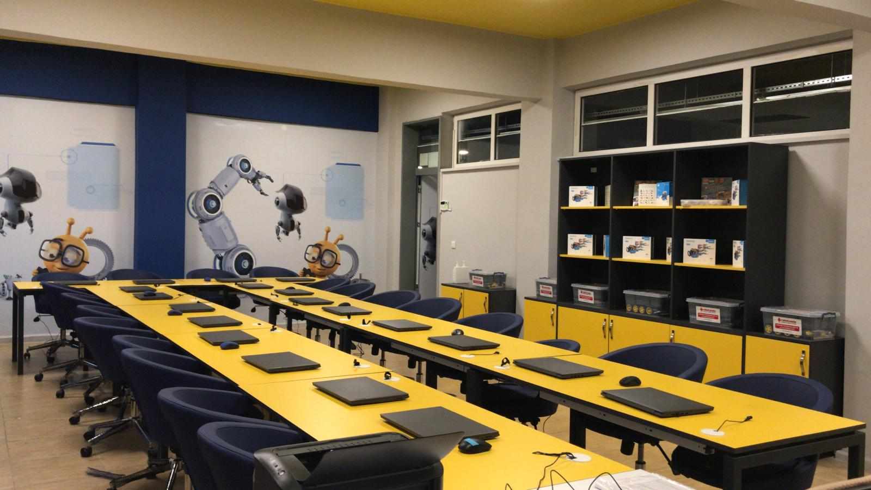
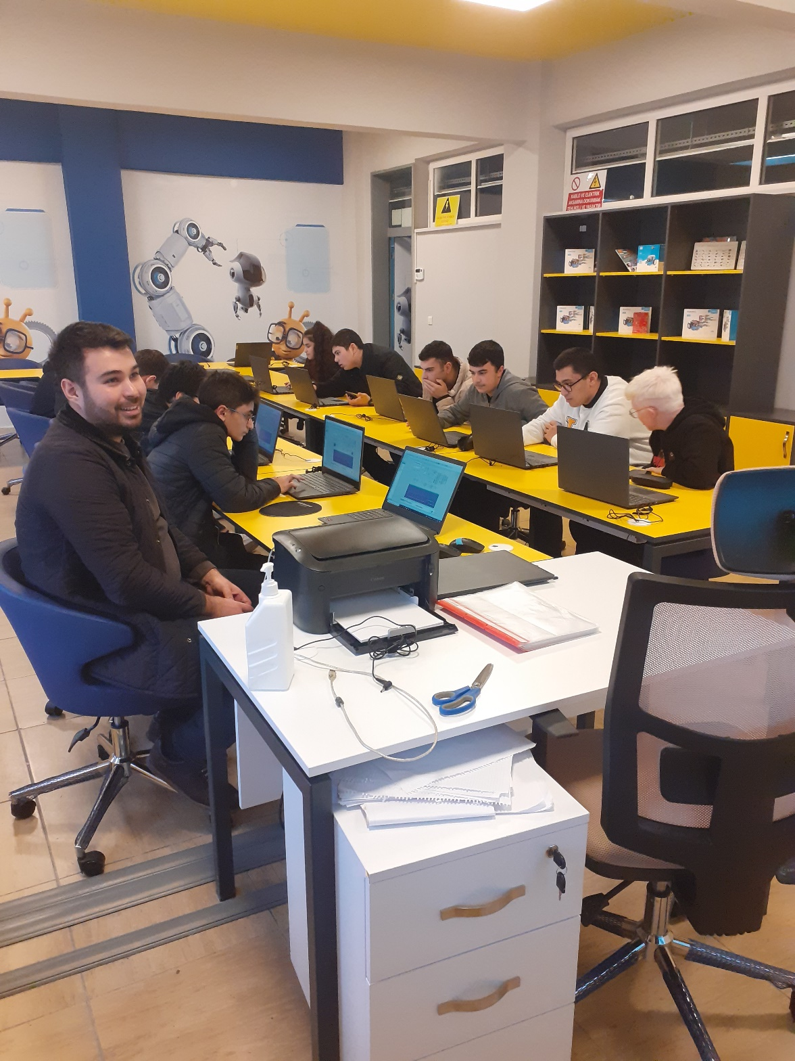
TURKCELL ROBOTİK ve KODLAMA ATÖLYEMİZ
ELEKTRİK ELEKTRONİK ALANI VE TURKCELL FİRMASI ROBOTİK VE KODLAMA ATÖLYESİ KURARAK ROBOTİK VE YAPAY ZEKA UYGULAMALARI GELİŞTİRME OLMA YOLUNDA İLERLEMEKTEYİZ.

Slide 29
Eğitim ve Kariyer İmkânları Mesleki ve teknik Anadolu lisesinden sonra “Yükseköğretime Geçiş Sınavı”nda başarılı olanlar, lisans programlarına ya da meslek yüksekokullarının ilgili bölümlerine devam edebilirler.
Elektrik-Elektronik Teknolojisi alanında eğitim almış kişiler, kamuya veya özel sektöre ait işletmelerde çalışabilirler veya kendi iş yerlerini de açabilirler.

Slide 30
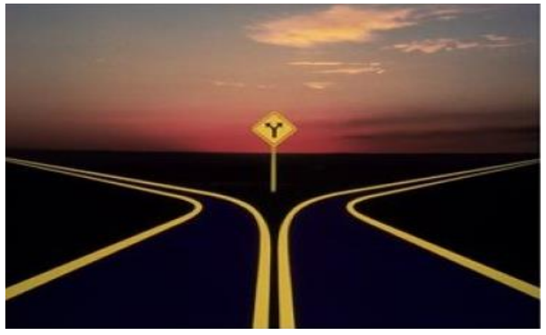
SİZ DEĞERLİ ÖĞRENCİLERİMİZİ ELEKTRİK ELEKTRONİK TEKNOLOJİLERİ ALANINDA GÖRMEKTEN, BİLGİLERİMİZİ VE TECRÜBELERİMİZİ SİZLERLE PAYLAŞMAKTAN MUTLULUK DUYARIZ.
GENÇLER! SİZLERİ MESLEKİ VE TEKNİK EĞİTİM AİLESİNE KATILMAYA BEKLİYORUZ
Ülkemizin Sizlere İhtiyacı Var
TEŞEKKÜR EDERİZ.

Slide 31
Sevgi de, bilgi de
paylaştıkça çoğalan değerlerdir.
Bölüşecek sevgilerinizi,
paylaşacak bilgilerinizi ömür boyu kaybetmeden yaşamanız dileğiyle
her şey gönlünüzce olsun… ;)
SEVGİYLE…

